Slide 1



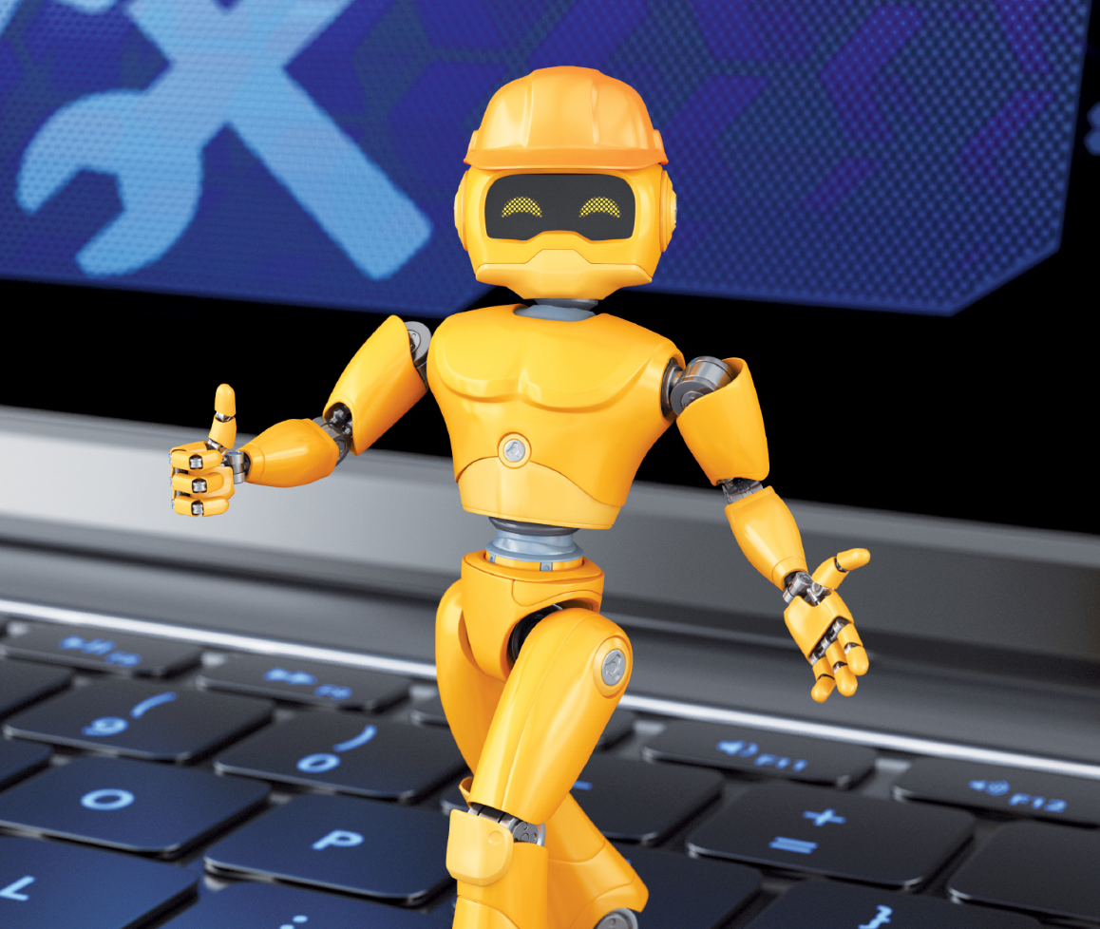
เทคโนโลยี (วิทยาการคำนวณ)
๔
ชั้นประถมศึกษาปีที่

Slide 2
การเขียนโปรแกรมเบื้องต้น
แผนผังหัวข้อหน่วยการเรียนรู้
4
การเขียน
โปรแกรม
เบื้องต้น
การเขียนโปรแกรม
คอมพิวเตอร์
การทำงานของคอมพิวเตอร์
การเขียนโปรแกรม
โต้ตอบกับผู้ใช้
การเขียนโปรแกรม
ด้วย Scratch
การออกแบบอัลกอริทึม

Slide 3
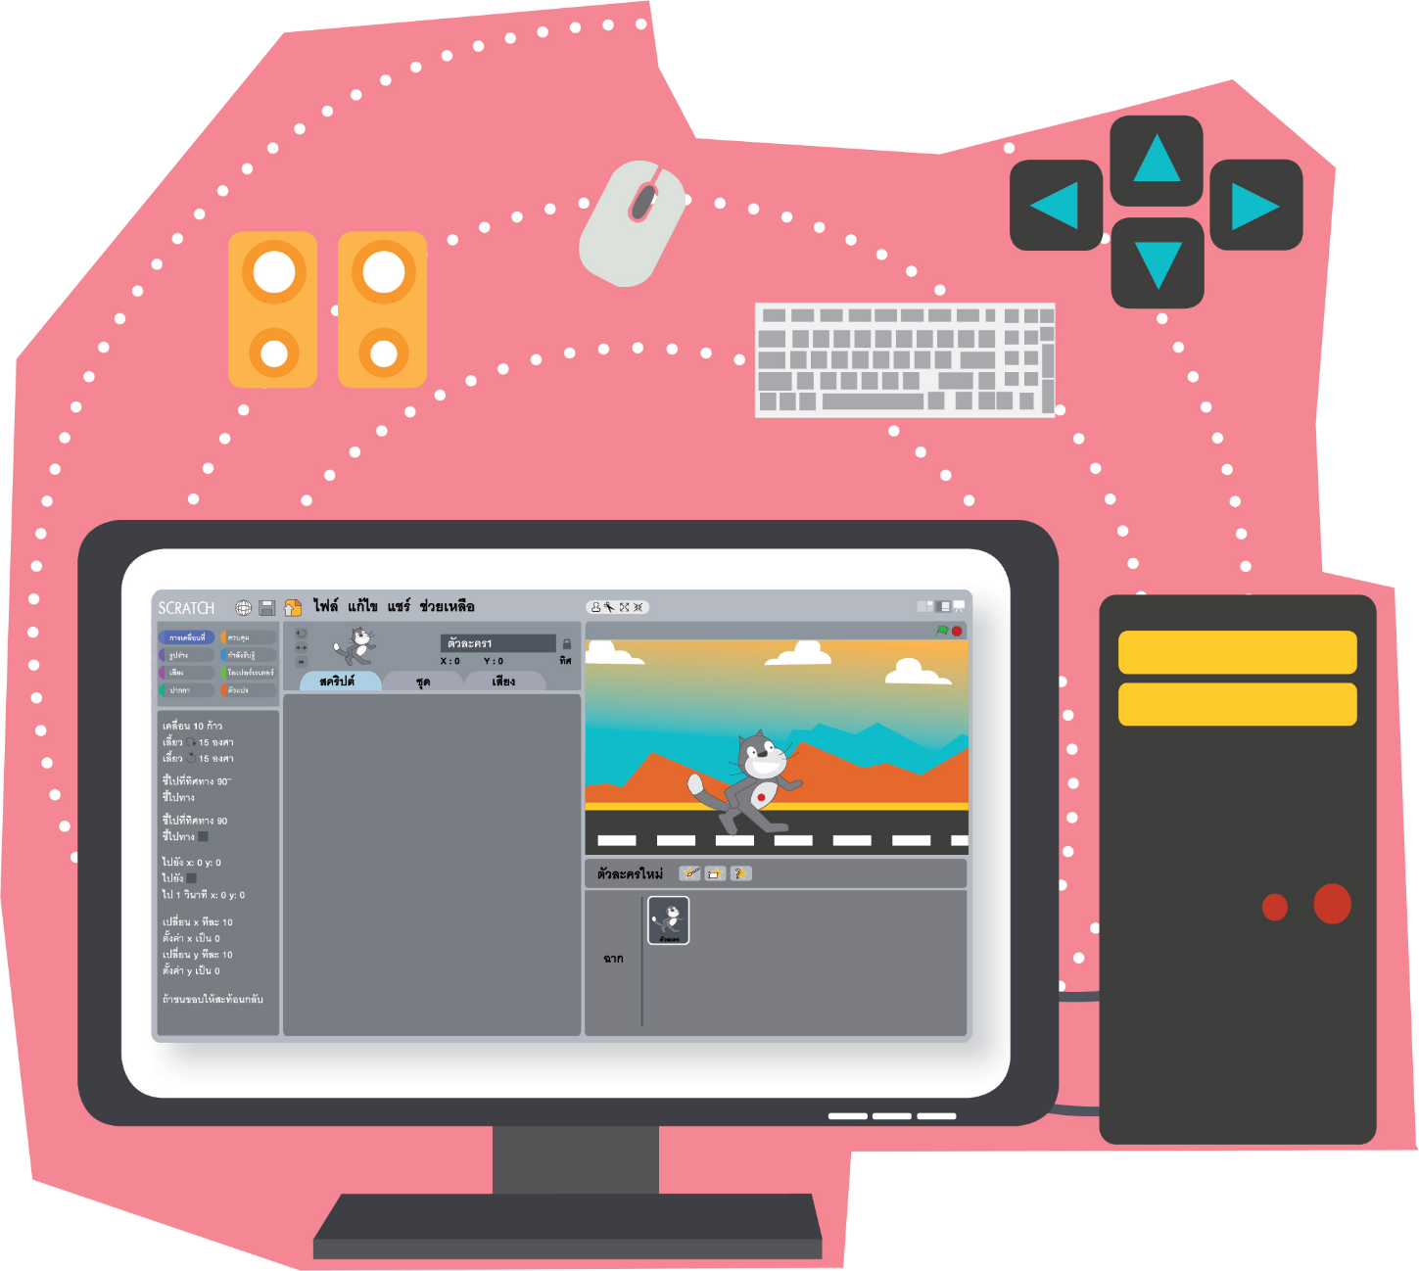
การเขียนโปรแกรมโต้ตอบกับผู้ใช้
เริ่มต้น
กดคีย์บอร์ดไปทางขวา
2.1 ให้ตัวละครเคลื่อนที่ไปทางขวา
กดคีย์บอร์ดไปทางซ้าย
3.1 ให้ตัวละครเคลื่อนที่ไปทางซ้าย
จบ
เริ่มต้น
กดคีย์บอร์ดไปทางขวา
ให้ตัวละครเคลื่อนที่ไปทางขวา
กดคีย์บอร์ดไปทางซ้าย
ให้ตัวละครเคลื่อนที่ไปทางซ้าย
จบ

Slide 4
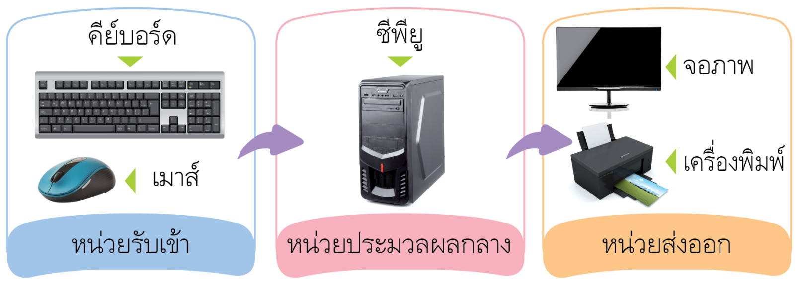
การทำงานของคอมพิวเตอร์
การทำงานของคอมพิวเตอร์จะรับข้อมูลเข้ามา จากนั้นประมวลผลแล้วส่งข้อมูลออกไป โดยการรับข้อมูลนั้น
จะรับผ่านทางหน่วยรับเข้า เช่น คีย์บอร์ด เมาส์ แล้วมาประมวลผลด้วยหน่วยประมวลผลกลางหรือซีพียู
จากนั้นส่งข้อมูลออกทางหน่วยส่งออก เช่น จอภาพ เครื่องพิมพ์ ลำโพง
คอมพิวเตอร์ไม่สามารถคิดสิ่งต่าง ๆ เองได้ แต่จะทำตามสิ่งที่สั่งให้ทำหรือทำงานตามโปรแกรมที่นำมาใช้งาน โดยโปรแกรมจะกำหนดขั้นตอนการทำงานตามที่ผู้เขียนโปรแกรมได้ออกแบบไว้ ซึ่งขั้นตอนการทำงานนี้
จะคล้ายกับขั้นตอนการทำงานของมนุษย์ หากมีข้อผิดพลาดในขั้นตอนใดขั้นตอนหนึ่ง หรือเรียงลำดับผิด
ก็อาจส่งผลให้เกิดข้อผิดพลาดต่องานได้เช่นกัน

Slide 5
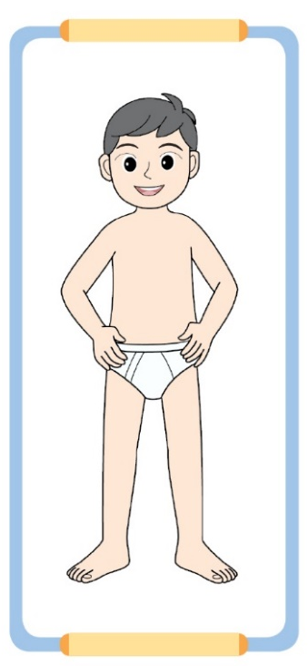
กิจกรรมที่
4.1
อะไรผิดปกติ
0
วัตถุประสงค์
บอกลำดับขั้นตอนการแก้ปัญหาได้
วัสดุอุปกรณ์
สมุดสำหรับจดบันทึก หรือแบบฝึกหัด 1 เล่ม
ปากกา 1 ด้าม
สีไม้ 1 กล่อง
วิธีปฏิบัติ
เริ่มต้น
นักเรียนวาดภาพและระบายสีเครื่องแต่งกายเรียงตามลำดับขั้นตอนการทำงาน ดังนี้
ใส่กางเกงขายาว
ใส่เสื้อแจ็กเก็ตแขนยาว
ใส่เสื้อกล้าม
ใส่รองเท้า
ใส่ถุงเท้า
จบ

Slide 6
?
จากการทำงานตามลำดับขั้นตอนการแต่งกาย คิดว่าผลลัพธ์ถูกต้องหรือไม่
การเรียงลำดับขั้นตอนการแต่งกายถูกต้องหรือไม่
หรือต้องสลับการทำงานอย่างไร
นักเรียนคิดว่าควรมีขั้นตอนการทำสิ่งใดเพิ่มเติมหรือไม่
และควรอยู่ในลำดับใด
ตอบ ไม่ถูกต้อง
?
เริ่มต้น
เริ่มต้น
ตอบ ไม่ถูกต้อง ควรสลับการทำงาน ดังนี้
ใส่เสื้อกล้าม
ใส่กางเกงขายาว
ใส่กางเกงขายาว
ใส่เสื้อแจ็กเก็ตแขนยาว
ใส่เสื้อแจ็กเก็ตแขนยาว
ใส่เสื้อกล้าม
ใส่ถุงเท้า
ใส่รองเท้า
ใส่รองเท้า
ใส่ถุงเท้า
จบ
?
จบ
ตอบ เพิ่มการคาดเข็มขัด ต่อจากขั้นตอนการใส่กางเกงขายาว

Slide 7
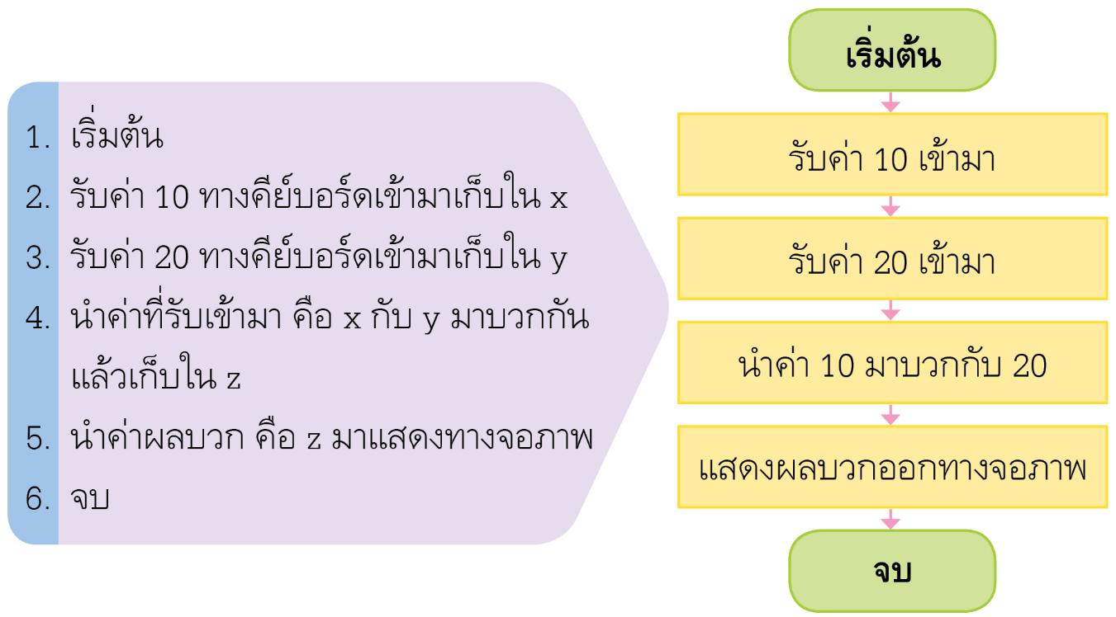
การทำงานของคอมพิวเตอร์
เมื่อมนุษย์จะทำงานอย่างใดอย่างหนึ่งจะต้องมีลำดับการทำงานซึ่งออกแบบไว้อย่างเป็นขั้นตอน
เช่นเดียวกับคอมพิวเตอร์ หากต้องการให้ทำงานลักษณะใดจะต้องมีโปรแกรมที่ออกแบบการทำงาน
อย่างเป็นขั้นตอนมาให้คอมพิวเตอร์ทำงานตามที่ได้ออกแบบไว้
ตัวอย่าง หากต้องการเขียนโปรแกรมให้คอมพิวเตอร์บวกตัวเลข 2 จำนวน ระหว่าง 10 กับ 20
อาจออกแบบขั้นตอนการทำงานได้ ดังนี้

Slide 8
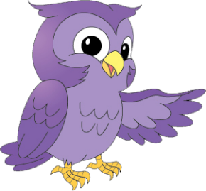
การทำงานของคอมพิวเตอร์
การสั่งให้คอมพิวเตอร์ทำงานจะคล้ายกับการทำงานของมนุษย์ การเขียนโปรแกรมจะต้องวางสตอรีบอร์ด (storyboard) ซึ่งหมายถึง ลำดับขั้นการทำงานทีละขั้นตอน การออกแบบขั้นตอนการทำงานนี้เรียกอีกอย่างหนึ่งว่าอัลกอริทึม ซึ่งเราเขียนออกมาเป็นภาพความคิด หรือเขียนลำดับขั้นตอนเป็นคำพูด เพื่อให้เข้าใจการทำงาน
หากผลลัพธ์ออกมามีค่าผิดพลาด เราอาจตรวจสอบการอัลกอริทึมได้เช่นกัน
การทำงานของคอมพิวเตอร์เหมือนการทำงานของสมองหรือไม่
คำถามสำคัญ

Slide 9
การเขียนโปรแกรมคอมพิวเตอร์
การเขียนโปรแกรมคอมพิวเตอร์เป็นการสร้างลำดับของคำสั่งให้คอมพิวเตอร์ทำงาน
เพื่อให้ได้ผลลัพธ์ตามที่ต้องการ การเขียนคำสั่งให้โปรแกรมทำงานนั้น ทำได้หลายวิธี เช่น
เว็บไซต์สำหรับฝึกเขียนโปรแกรม (https://code.org) ใช้ซอฟต์แวร์สำหรับเขียนโปรแกรม
เช่น Scratch หรือการเขียนโปรแกรมด้วยภาษาระดับสูง ซึ่งการเขียนโปรแกรมนั้นจะต้องคิด
หรือเขียนอัลกอริทึมของโปรแกรมที่จะให้ทำงานตามที่ต้องการออกมาก่อน จากนั้นจึงใช้เครื่องมือ
ต่าง ๆ มาช่วยในการเขียนโปรแกรม
การเขียนโปรแกรมสั่งงานให้ผึ้งเดินไปรับน้ำหวาน หากวางลำดับการทำงานสลับที่ การทำงานของผึ้งจะเป็นอย่างไร
คำถามสำคัญ

Slide 10
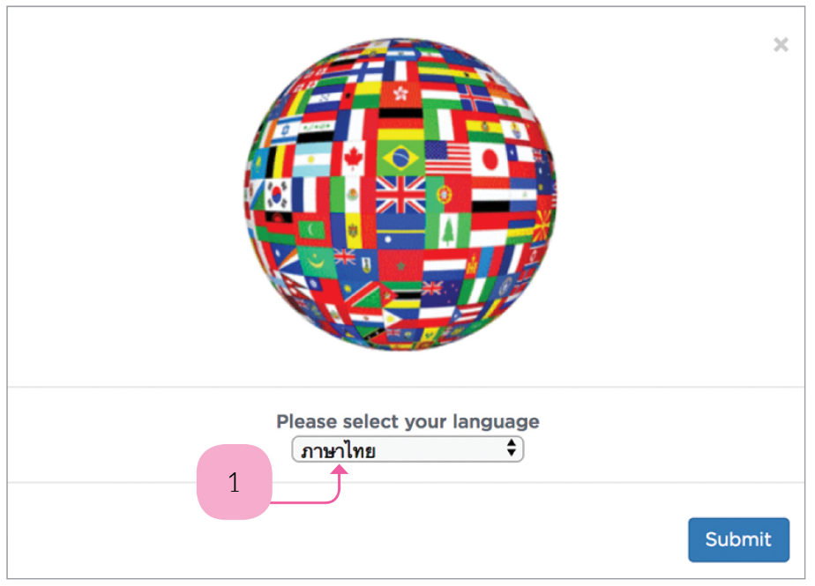
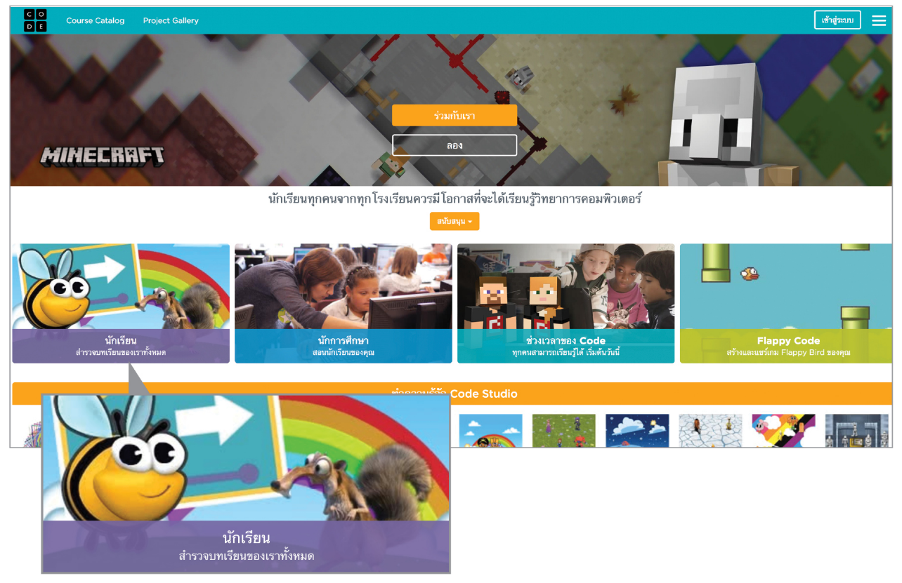
กิจกรรมที่
4.2
ตามหาน้ำหวาน
0
วัตถุประสงค์
ออกแบบและเขียนโปรแกรมคอมพิวเตอร์ได้
วัสดุอุปกรณ์
คอมพิวเตอร์ 1 เครื่อง
วิธีปฏิบัติ
นักเรียนออกแบบโปรแกรม โดยปฏิบัติตามขั้นตอน ดังนี้
เปิดเว็บไซต์ https://code.org เลือกภาษาที่ใช้
เลือกหมวดนักเรียน จากนั้นเว็บไซต์จะแสดงหน้าจอ ดังนี้

Slide 11
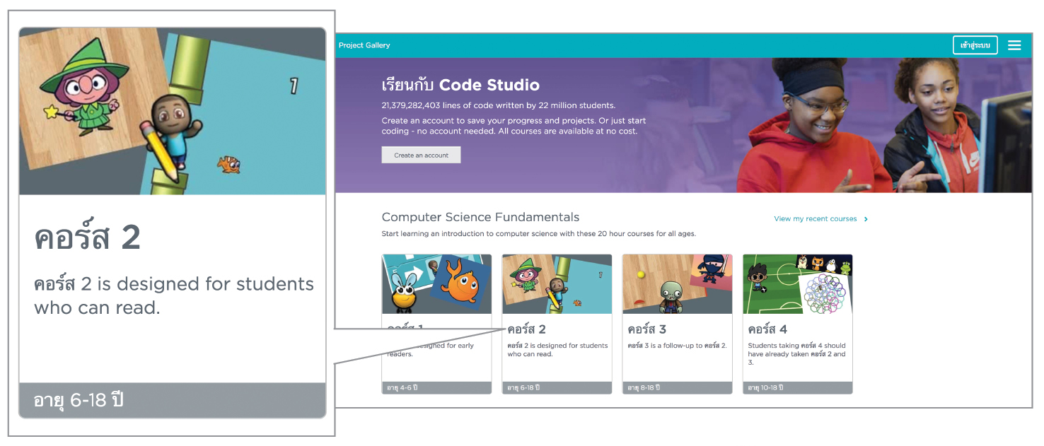
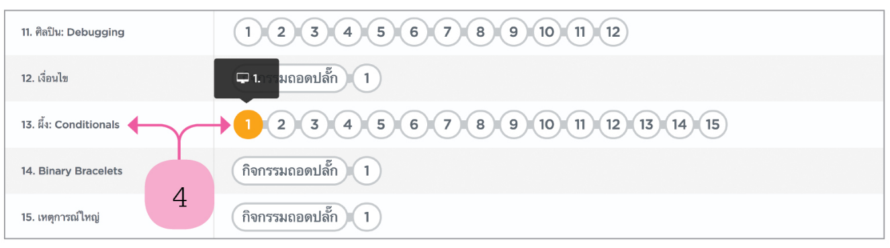
คลิกเมาส์เลือกคอร์ส 2
คลิกเมาส์เลือกบทเรียนลำดับที่ 13
ผึ้ง: Conditionals เพื่อฝึกโปรแกรม
แบบทำซ้ำ แล้วคลิกเมาส์เลือกข้อ 1

Slide 12
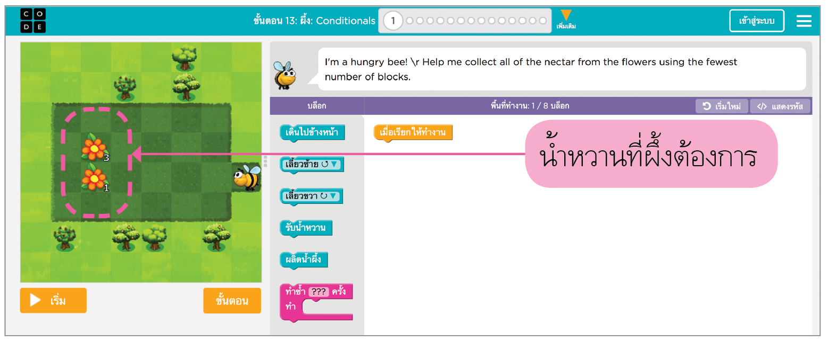
ขั้นตอนของบทเรียนนี้จะเป็นการฝึกคิดอัลกอริทึมสำหรับการเขียนโปรแกรมเพื่อสั่งงาน
ให้ผึ้งเดินไปรับน้ำหวาน เมื่อเข้าไปในบทเรียนโปรแกรมจะแสดงหน้าจอ ดังภาพ
จากภาพจะพบว่าหากผึ้งต้องการรับน้ำหวานให้หมด ผึ้งจะต้องเดินไปข้างหน้า 5 ครั้ง แล้วรับน้ำหวาน 1 ครั้ง จากนั้นเลี้ยวขวา
แล้วเดินหน้า 1 ครั้ง แล้วรับน้ำหวาน 3 ครั้ง

Slide 13
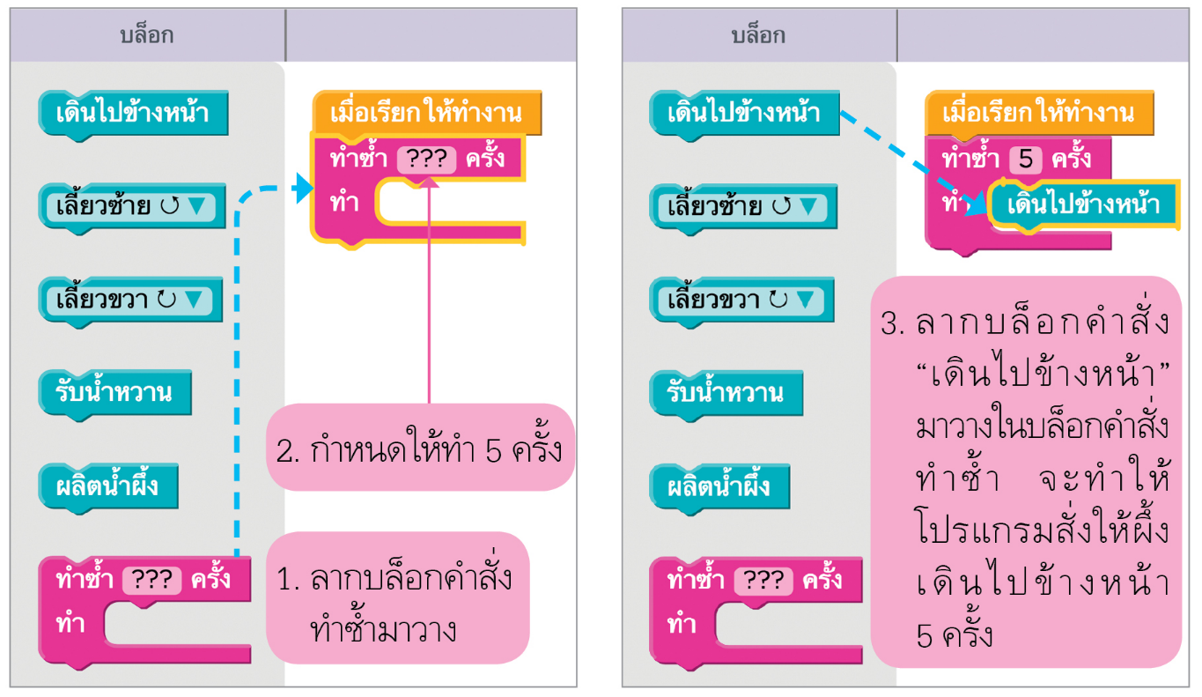
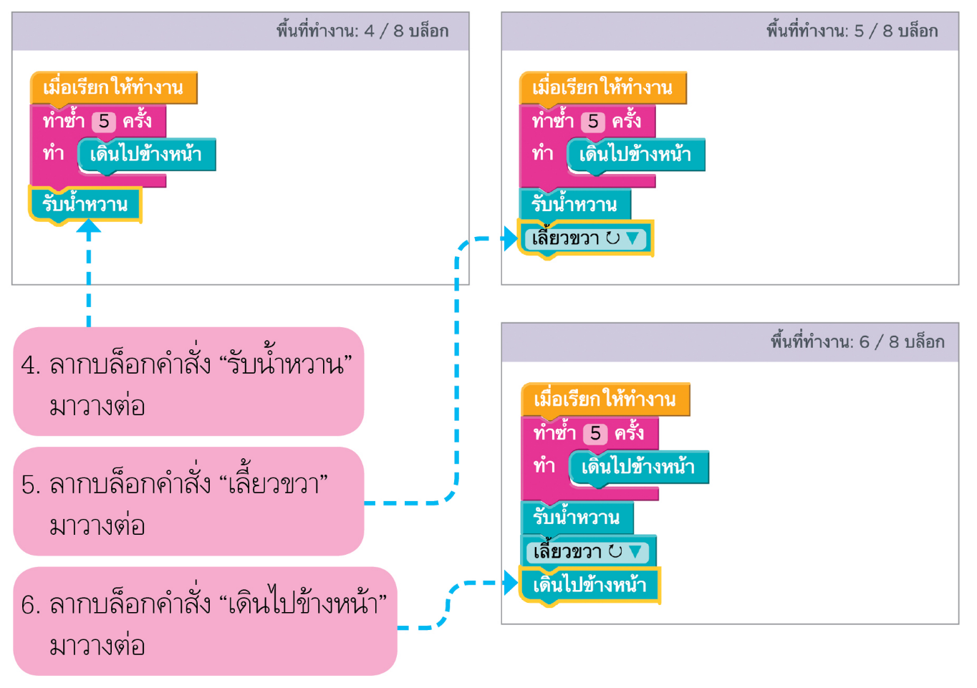
จากอัลกอริทึมการควบคุมผึ้ง เราสามารถเขียนโปรแกรมโดยการลากบล็อกคำสั่งมาวางบนพื้นที่ทำงาน ซึ่งปฏิบัติตามขั้นตอน ดังนี้

Slide 14

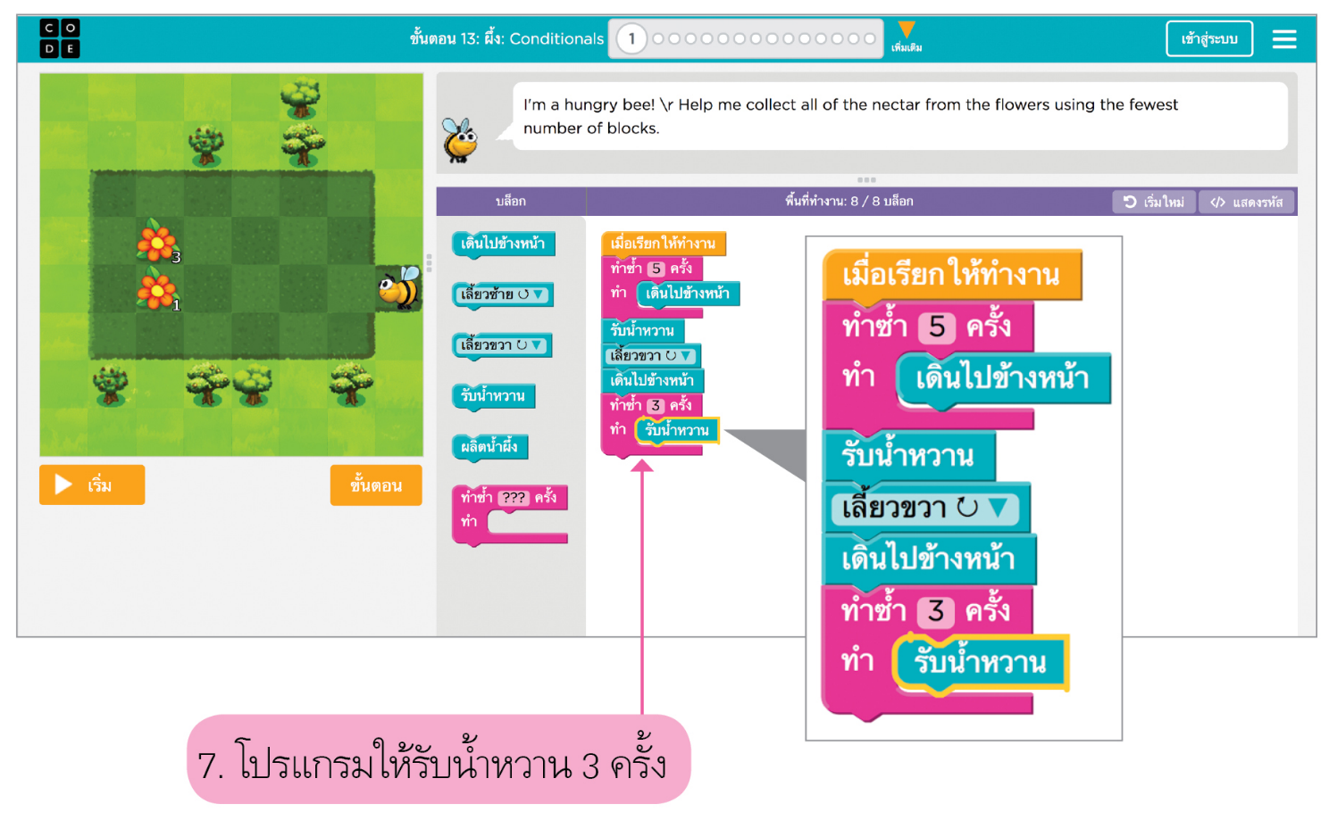
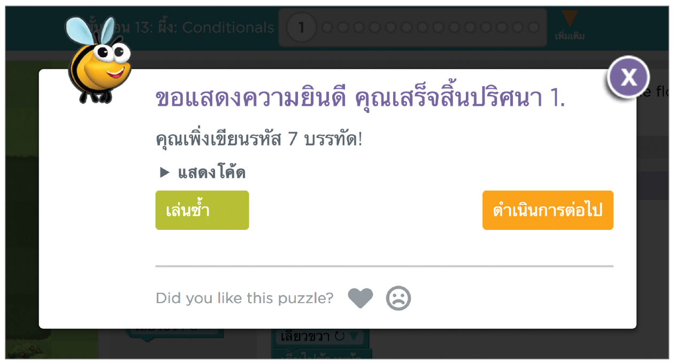
เมื่อเขียนโปรแกรมโดยลากบล็อกคำสั่งมาวางตามที่ออกแบบไว้เรียบร้อยแล้ว ให้คลิกเมาส์ที่ปุ่ม
จะพบว่าโปรแกรมจะทำงาน โดยผึ้งเดินไปรับน้ำหวานตามขั้นตอนโปรแกรม จากนั้นโปรแกรมจะแจ้งว่าการทำงาน
ในขั้นตอนนี้เสร็จสิ้น

Slide 15
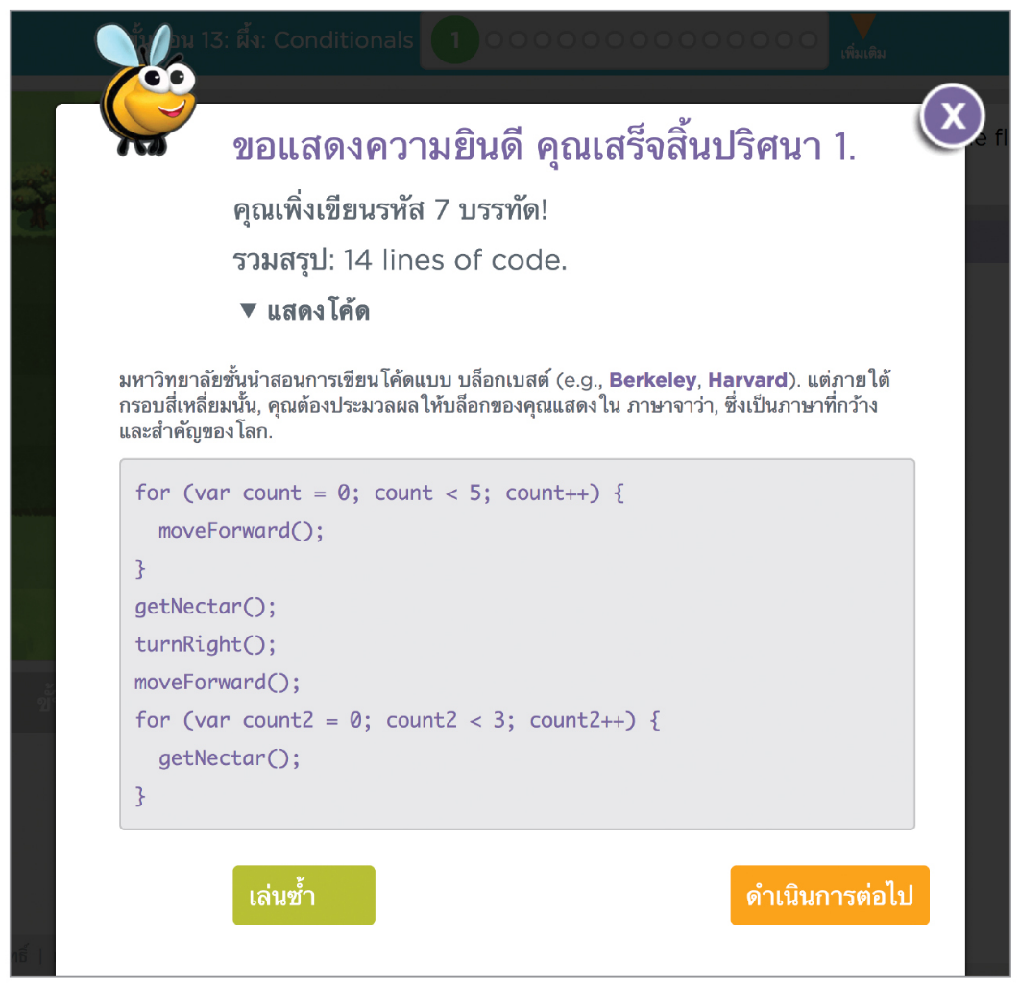
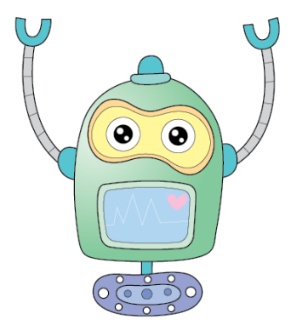
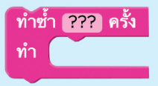
หากคลิกเมาส์ที่ปุ่ม แสดงโค้ด จะพบว่าหน้าจอจะแสดง
รหัสคำสั่งที่ใช้ควบคุมการทำงานของผึ้งให้เห็น
ซึ่งเป็นคำสั่งสำหรับการเขียนโปรแกรมด้วยภาษาระดับสูงซึ่งเป็น
ภาษาที่ใกล้เคียงกับของมนุษย์ แต่การเขียนโปรแกรมเบื้องต้น
เราจะยังไม่สนใจโค้ดที่เกิดขึ้นเหล่านี้ก็ได้
นักเรียนทดลองทำกิจกรรมในขั้นตอนต่อไปตามโปรแกรม
จากกิจกรรมที่ 4.2 จะเห็นว่าเมื่อออกแบบอัลกอริทึมแล้ว บล็อกคำสั่งที่นำมาวาง
จะสอดคล้องกับอัลกอริทึมที่ออกแบบไว้
?
หากไม่นำบล็อกคำสั่ง มาใช้ การวางลำดับบล็อกคำสั่งเพื่อเขียนโปรแกรมจะต้องทำอย่างไร
ตอบ นำบล็อกคำสั่งการเคลื่อนที่มาวางแทนตามจำนวนครั้งที่จะต้องทำซ้ำ

Slide 16
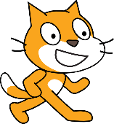
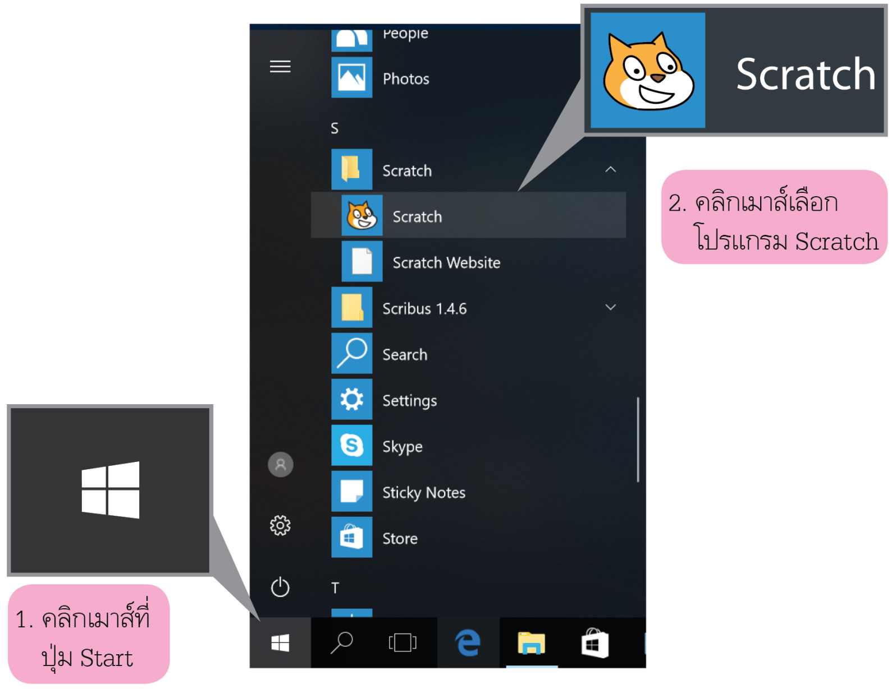
การเขียนโปรแกรมด้วย Scratch
การเขียนโปรแกรมเบื้องต้นมีเครื่องมือสำหรับเขียนโปรแกรมมากมาย โปรแกรมสแครช (Scratch) เป็นอีกเครื่องมือหนึ่งที่นำมาฝึกเขียนโปรแกรมได้ง่าย โดยการออกแบบอัลกอริทึม
แล้วนำบล็อกคำสั่งที่เกี่ยวข้องมาวางเพื่อให้โปรแกรมทำงาน เมื่อมีซอฟต์แวร์ติดตั้งอยู่ในคอมพิวเตอร์
เราสามารถเปิดโปรแกรมขึ้นมาได้ตามขั้นตอน
ดังนี้

Slide 17
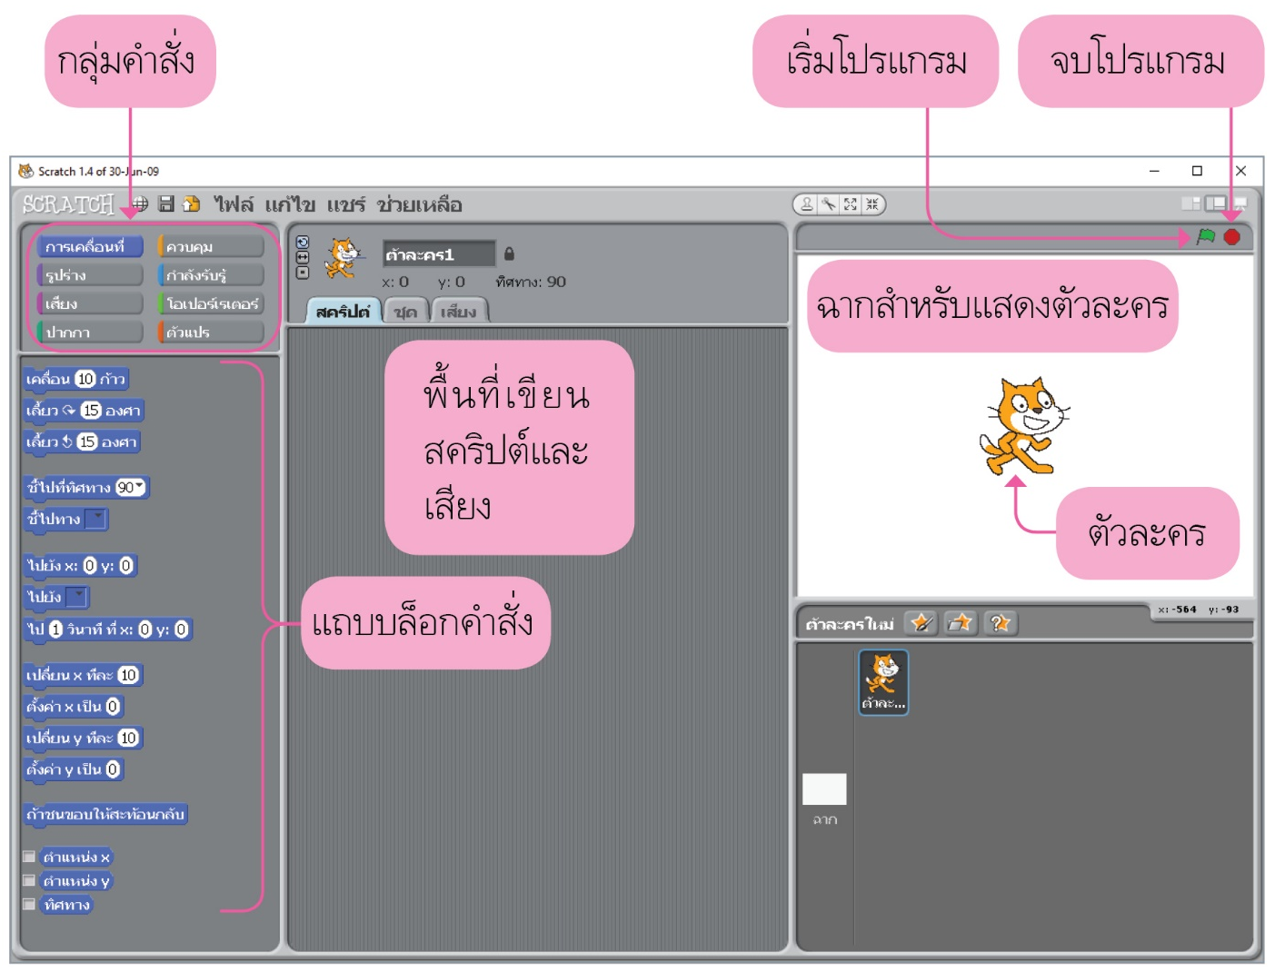

การเขียนโปรแกรมด้วย Scratch
เมื่อเปิดโปรแกรม Scratch ขึ้นมา จะเห็นกลุ่มของคำสั่ง พื้นที่เขียนสคริปต์และเสียง และฉากสำหรับแสดงตัวละคร ดังนี้
Scratch ยังสามารถเขียนโปรแกรมแบบออนไลน์
โดยเข้าไปที่ https://scratch.mit.edu

Slide 18

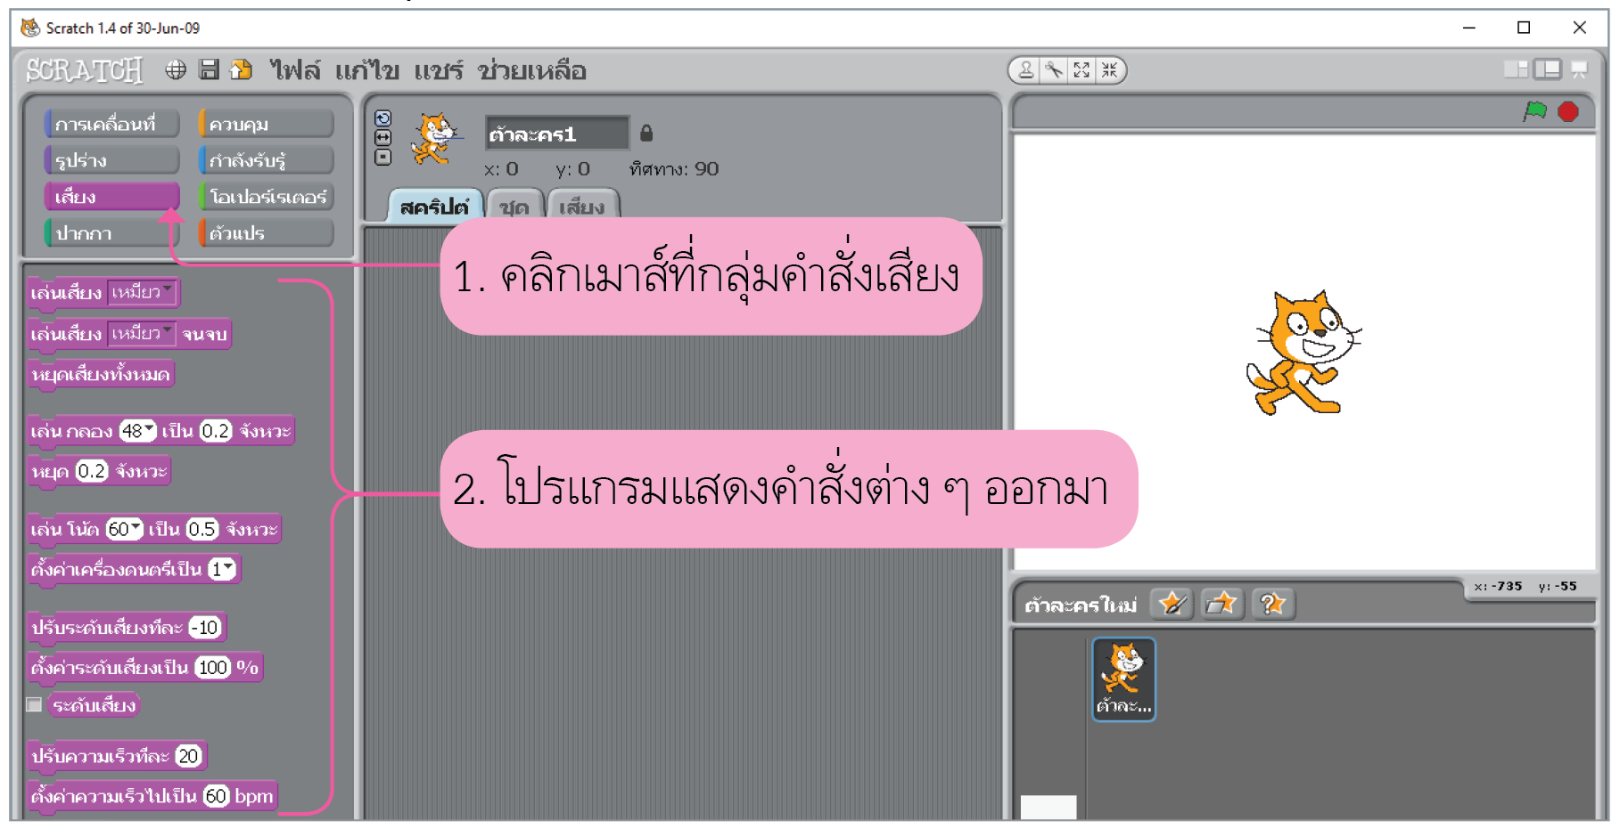
การเขียนโปรแกรมด้วย Scratch
บล็อกคำสั่งแต่ละคำสั่งจะรวมกลุ่มอยู่ในแถบโค้ดบล็อก (code blocks palette) ซึ่งมีคำสั่งต่าง ๆ อยู่มากมาย รวมกันเป็นหมวด หากคลิกเมาส์ที่เมนูในกลุ่มคำสั่ง โปรแกรมจะแสดงคำสั่งในกลุ่มนั้นออกมา เช่น หากคลิกเมาส์ที่กลุ่มคำสั่ง โปรแกรมจะแสดงคำสั่งออกมา ดังนี้

Slide 19
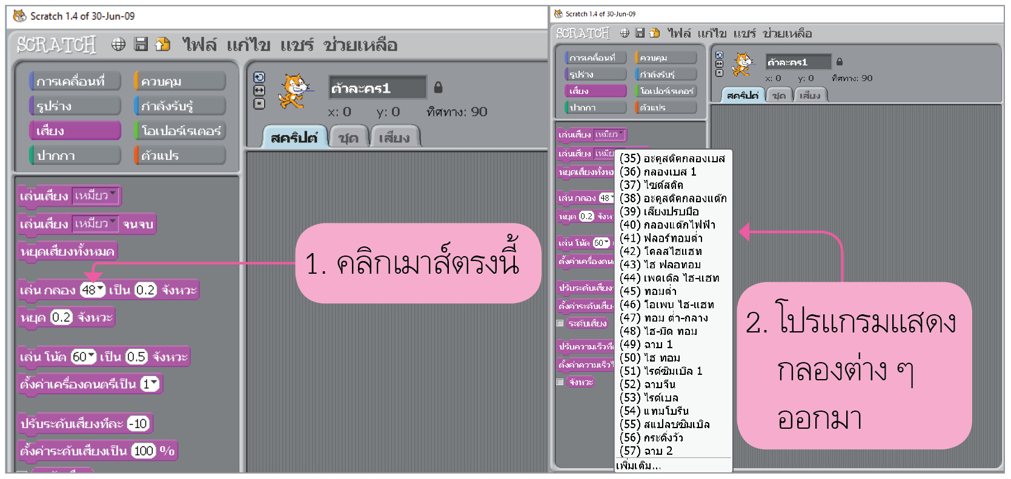
การเขียนโปรแกรมด้วย Scratch
ในโปรแกรมกำหนดเสียงต่าง ๆ ให้เลือกใช้ได้อย่างง่าย และหากคลิกเมาส์
เลือกเสียงกลอง โปรแกรมยังมีกลองลักษณะต่าง ๆ ให้เลือกเสียงอีกด้วย
โดยสามารถคลิกเมาส์หรือพิมพ์ข้อความเป็นตัวเลข

Slide 20

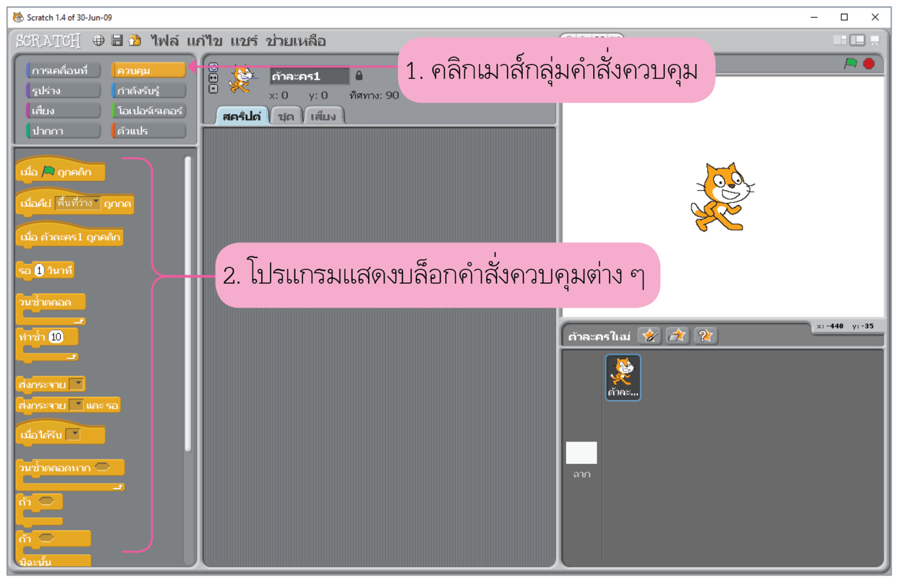
การเขียนโปรแกรมด้วย Scratch
หากคลิกเมาส์เลือกกลุ่มคำสั่ง โปรแกรมจะแสดงคำสั่งควบคุมออกมา ซึ่งใช้ควบคุม
การทำงานของโปรแกรมและตัวละคร เช่น ให้ทำงานเมื่อมีการคลิกเมาส์ ให้ทำงานซ้ำ ๆ ให้หน่วงเวลารอ

Slide 21
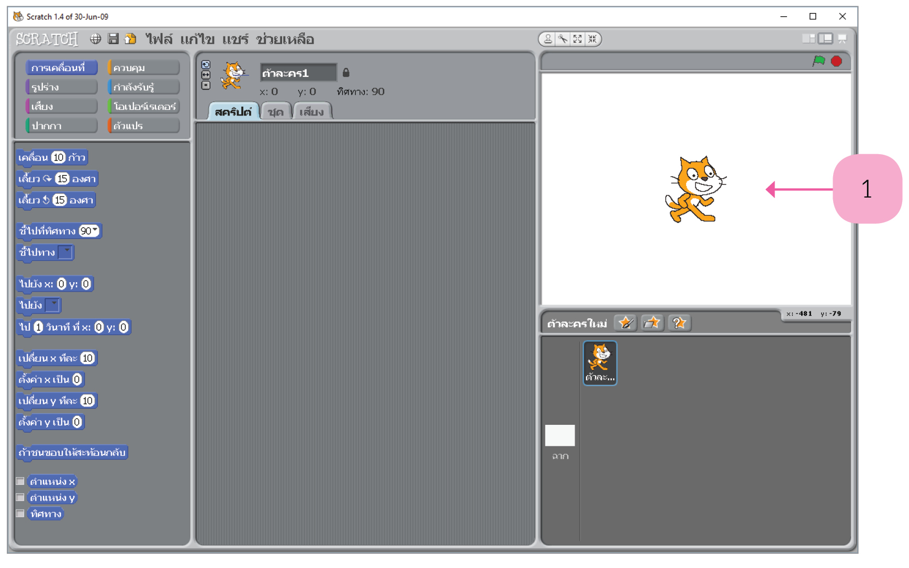
กิจกรรมที่
4.3
แมวเหมียวนักเคลื่อนไหว
0
วัตถุประสงค์
ออกแบบและเขียนโปรแกรมเพื่อควบคุมตัวละครให้เคลื่อนไหวได้
วัสดุอุปกรณ์
คอมพิวเตอร์ 1 เครื่อง
วิธีปฏิบัติ
นักเรียนออกแบบโปรแกรมภาพเคลื่อนไหว
โดยปฏิบัติตามขั้นตอน ดังนี้
เปิดโปรแกรม Scratch โปรแกรมจะ
แสดงตัวละครแมว และฉากหลังสีขาว

Slide 22
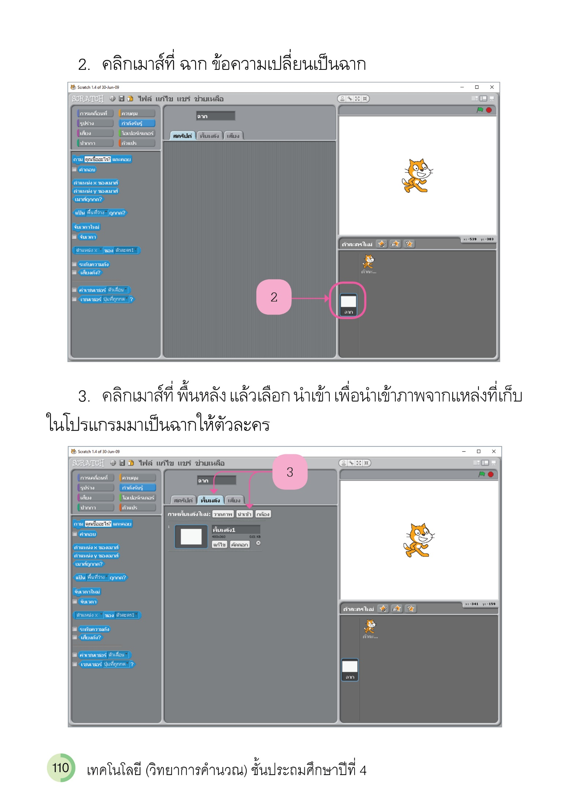
คลิกเมาส์ที่ ฉาก ข้อความเปลี่ยนเป็นฉาก
คลิกเมาส์ที่ พื้นหลัง แล้วเลือก นำเข้า
เพื่อนำภาพจากแหล่งที่เก็บในโปรแกรม
มาเป็นฉากให้ตัวละคร

Slide 23
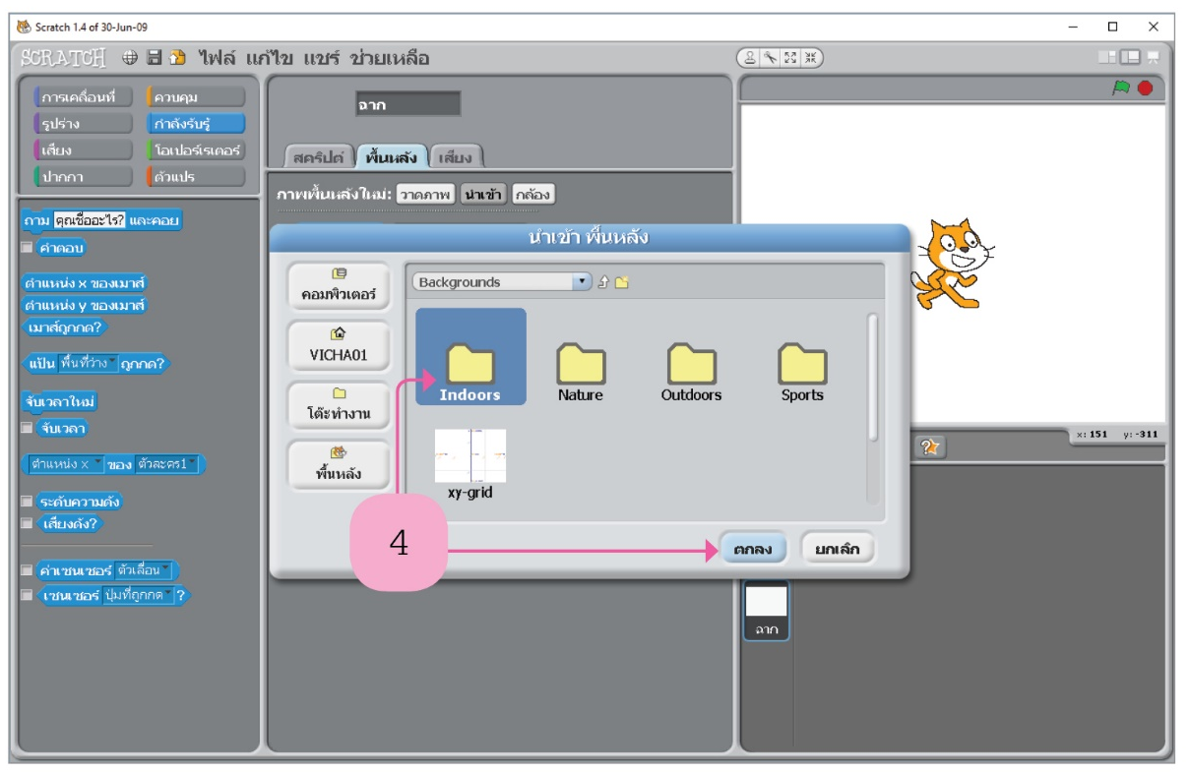

โปรแกรมจะแสดงโฟลเดอร์ตำแหน่งที่เก็บภาพ
ให้ทดลองเลือก Indoors แล้วคลิกเมาส์ ตกลง
เลือกภาพที่ต้องการ เช่น bedroom2
แล้วคลิกเมาส์ ตกลง

Slide 24
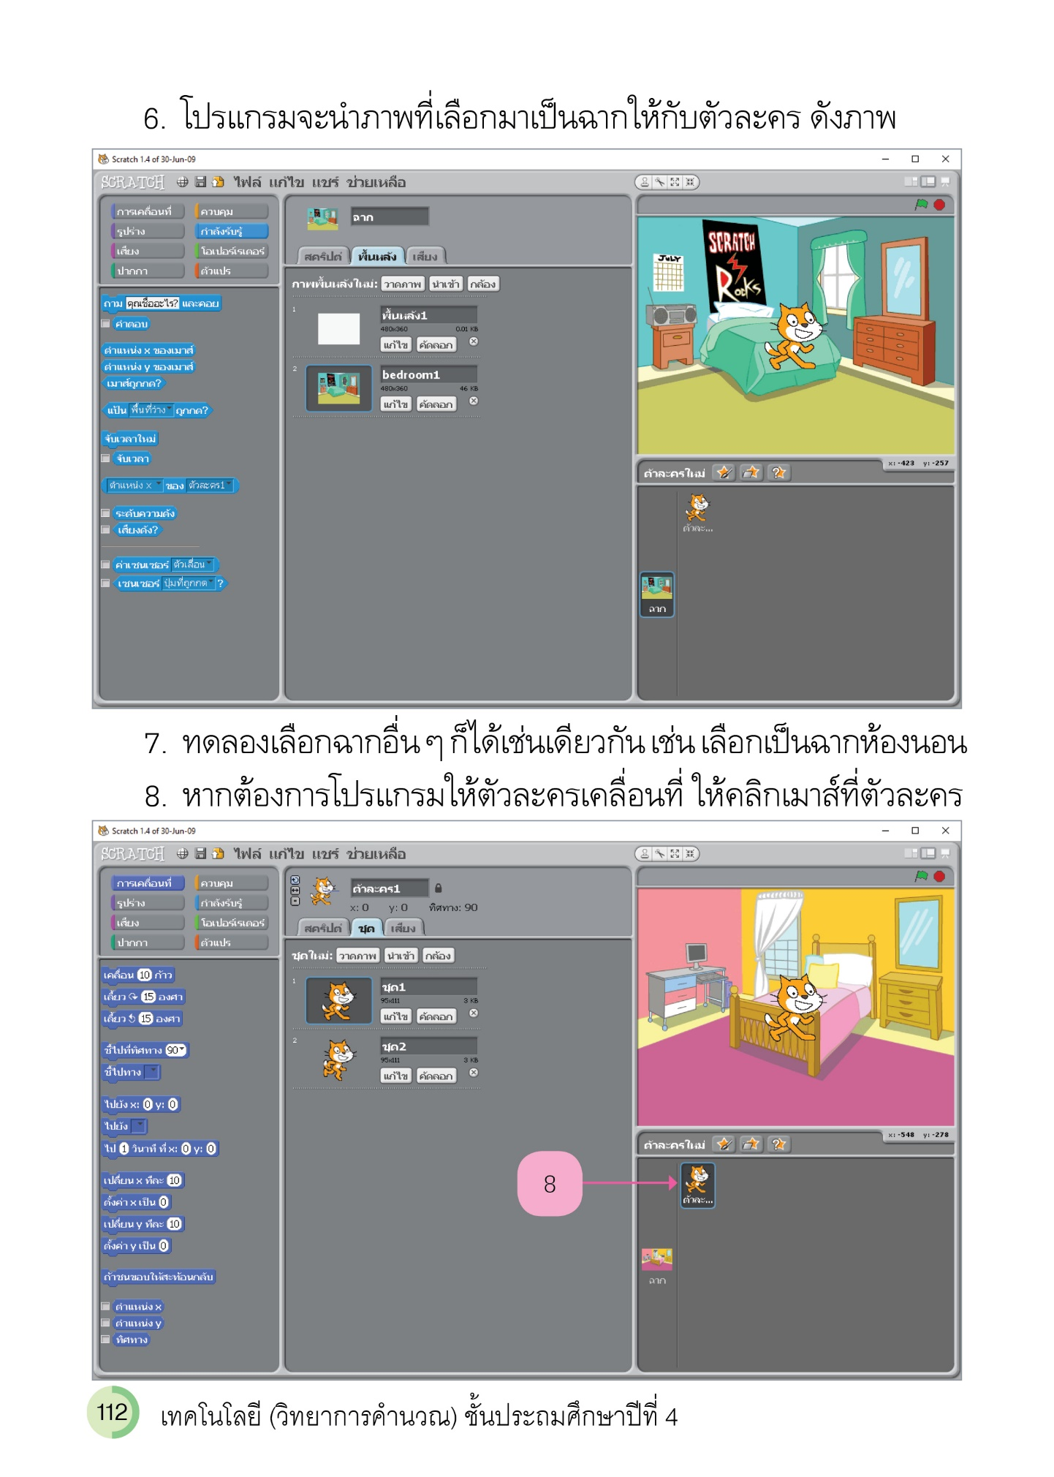
โปรแกรมจะนำภาพที่เลือกมาเป็นฉาก
ให้กับตัวละคร ดังภาพ
ทดลองเลือกฉากอื่น ๆ ก็ได้เช่นเดียวกัน
หากต้องการโปรแกรมให้ตัวละครเคลื่อนที่ ให้คลิกเมาส์ที่ตัวละคร

Slide 25
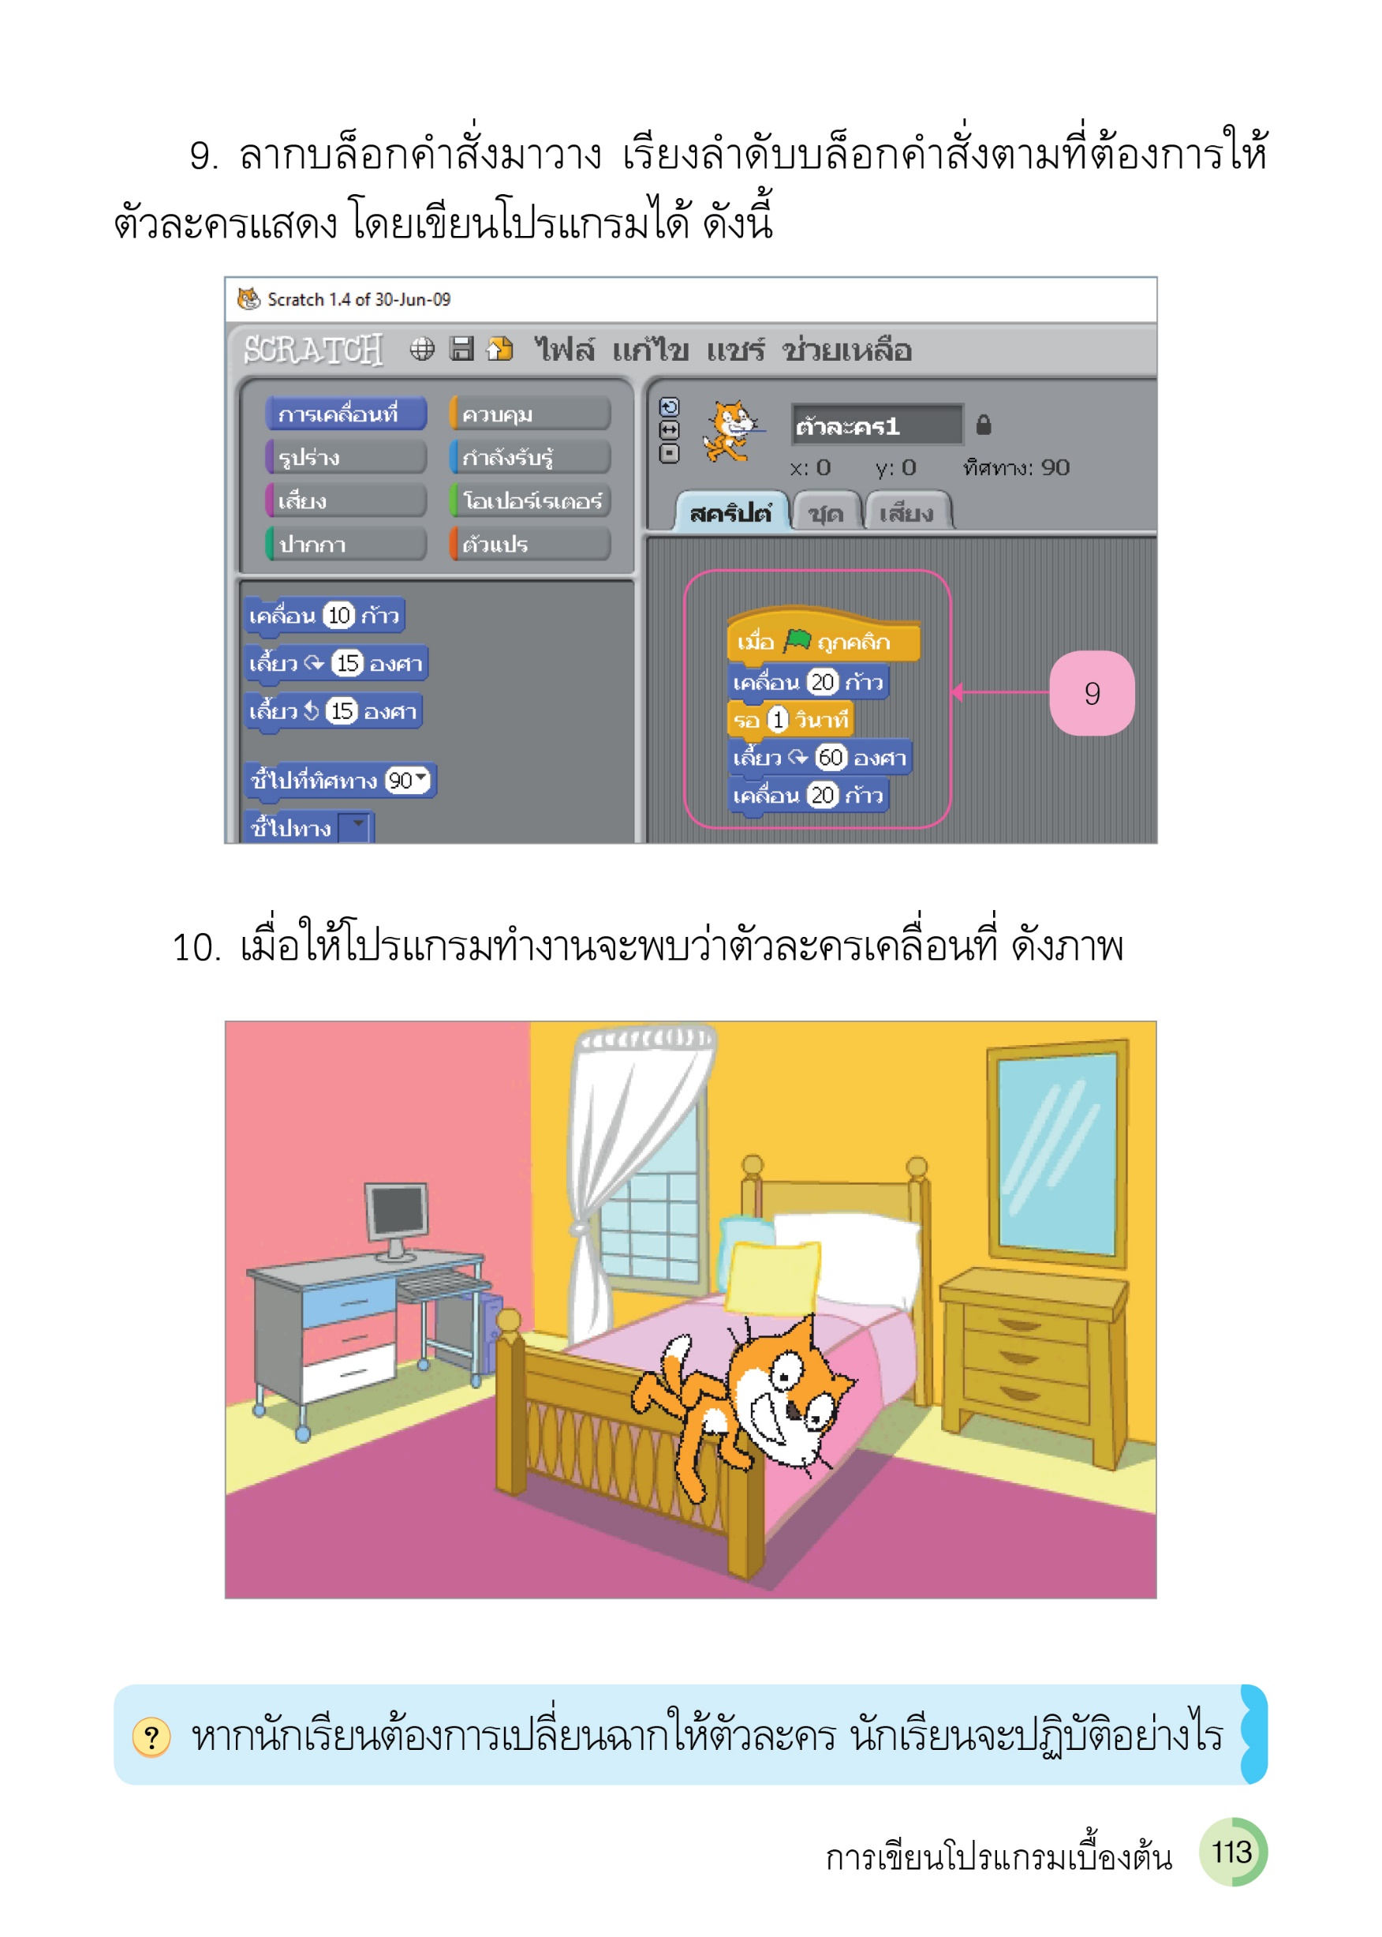
ลากบล็อกคำสั่งมาวาง เรียงลำดับบล็อกคำสั่ง
ตามที่ต้องการให้ตัวละครแสดง โดยเขียนโปรแกรมได้ ดังนี้
เมื่อให้โปรแกรมทำงานจะพบว่าตัวละครเคลื่อนที่ ดังภาพ
หากนักเรียนต้องการเปลี่ยนฉากให้ตัวละคร นักเรียนจะปฏิบัติอย่างไร
?
ตอบ คลิกเมาส์เลือกที่ฉาก จากนั้นจะปรากฏภาพฉากต่าง ๆ ให้เลือก

Slide 26
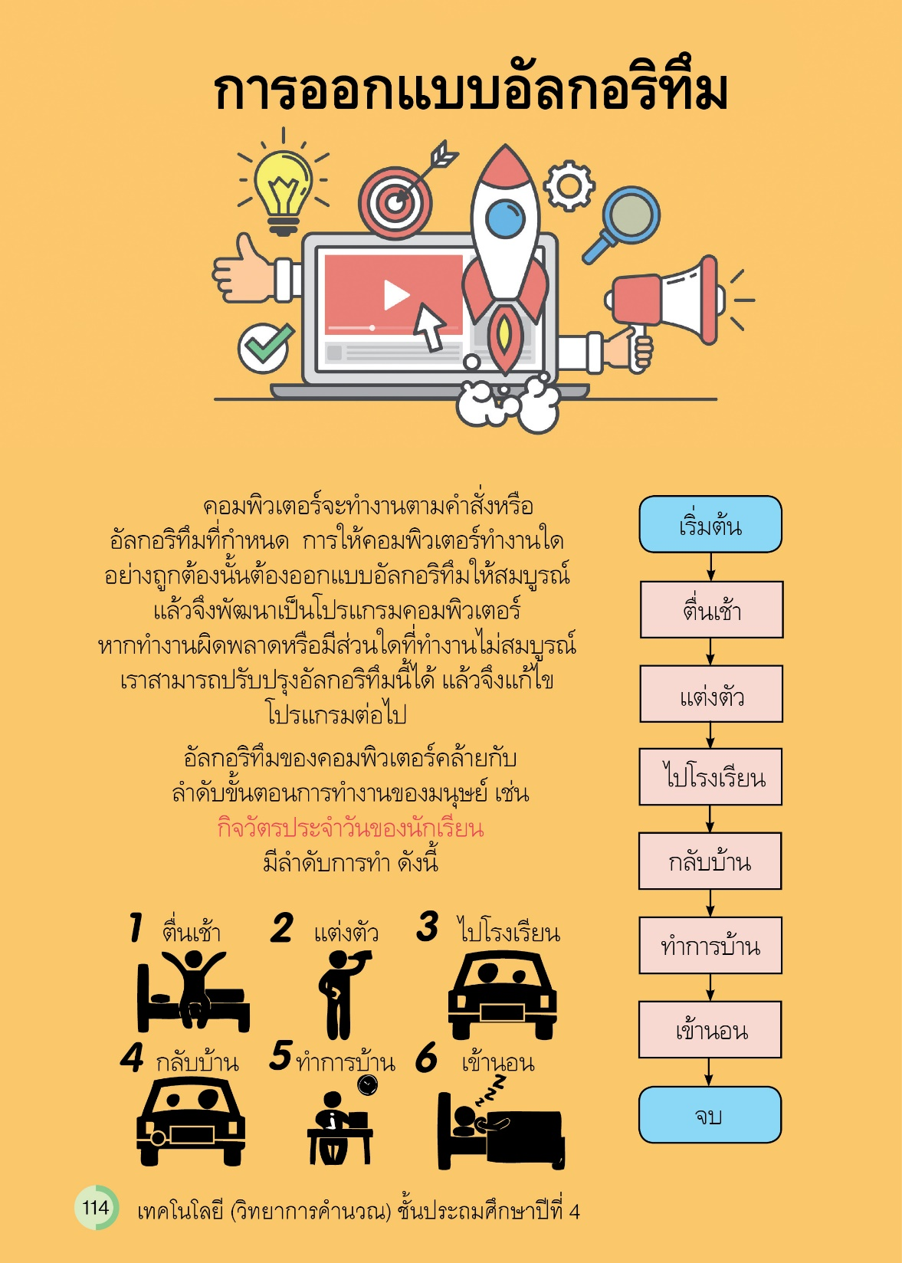
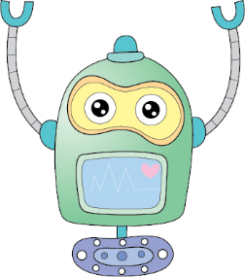
การออกแบบอัลกอริทึม
อัลกอริทึมของคอมพิวเตอร์คล้ายกับ
ลำดับขั้นตอนการทำงานของมนุษย์
เช่น กิจวัตรประจำวันของนักเรียน
มีลำดับการทำ ดังนี้
การออกแบบอัลกอริทึมนั้นควรเขียนการทำงานหลัก ๆ ออกมาก่อน
สำหรับการทำงานย่อย ๆ อาจแทรกเข้าไปภายหลังได้

Slide 27
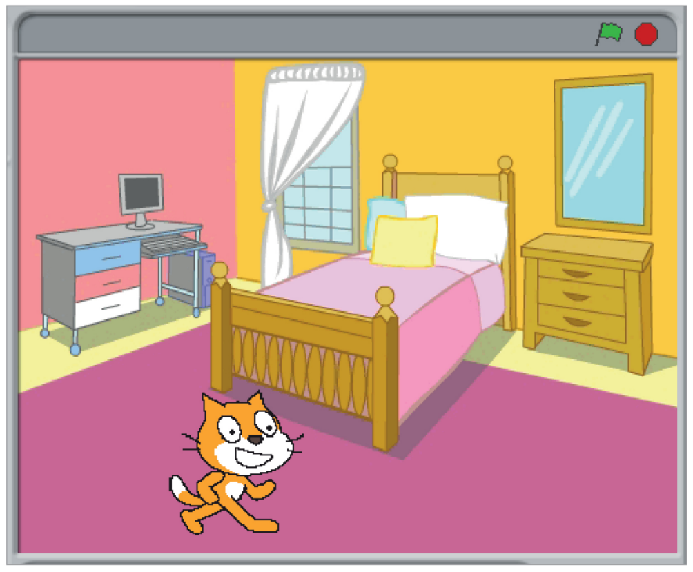
กิจกรรมที่
4.4
บอกเล่ากิจวัตรประจำวัน
0
วัตถุประสงค์
ออกแบบและเขียนโปรแกรมเพื่อควบคุมให้ตัวละครเล่าเรื่องได้
สร้างฉากให้ตัวละครเป็นฉากห้องนอน
วัสดุอุปกรณ์
คอมพิวเตอร์ 1 เครื่อง
วิธีปฏิบัติ
นักเรียนเขียนโปรแกรมด้วย Scratch ให้ตัวละครเล่าเรื่อง
จากการออกแบบอัลกอริทึมกิจวัตรประจำวันของนักเรียน
โดยปฏิบัติตามขั้นตอน ดังนี้

Slide 28



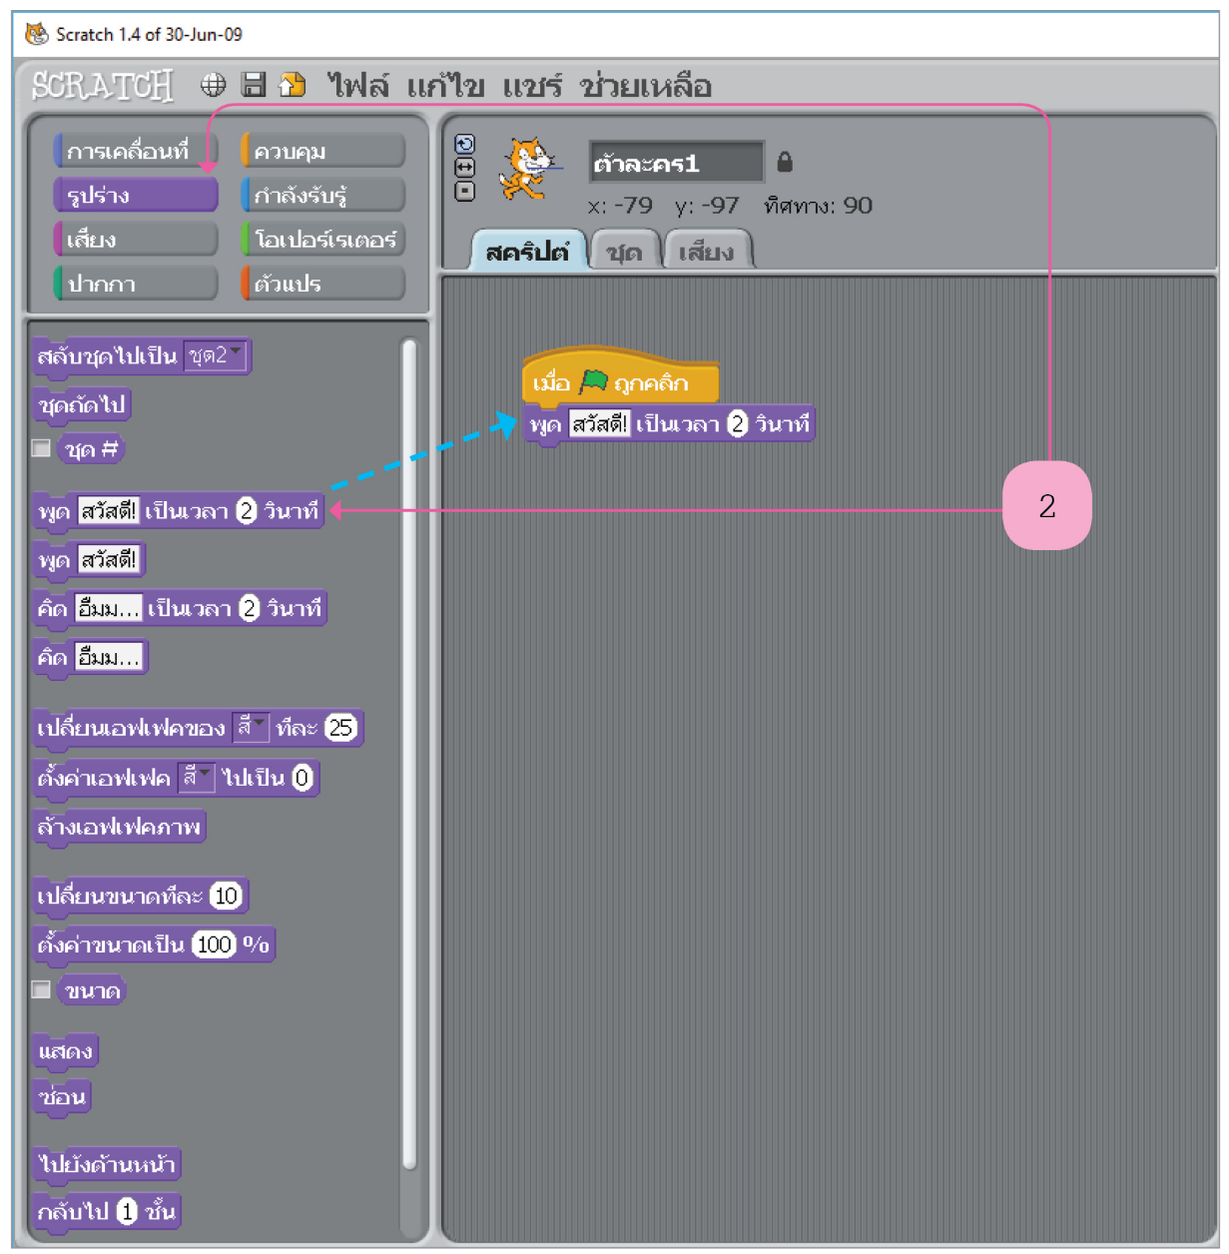
2. ลากบล็อกคำสั่ง มาวาง จากนั้นเลือกกลุ่มคำสั่ง
แล้วลากบล็อกคำสั่ง มาวาง

Slide 29
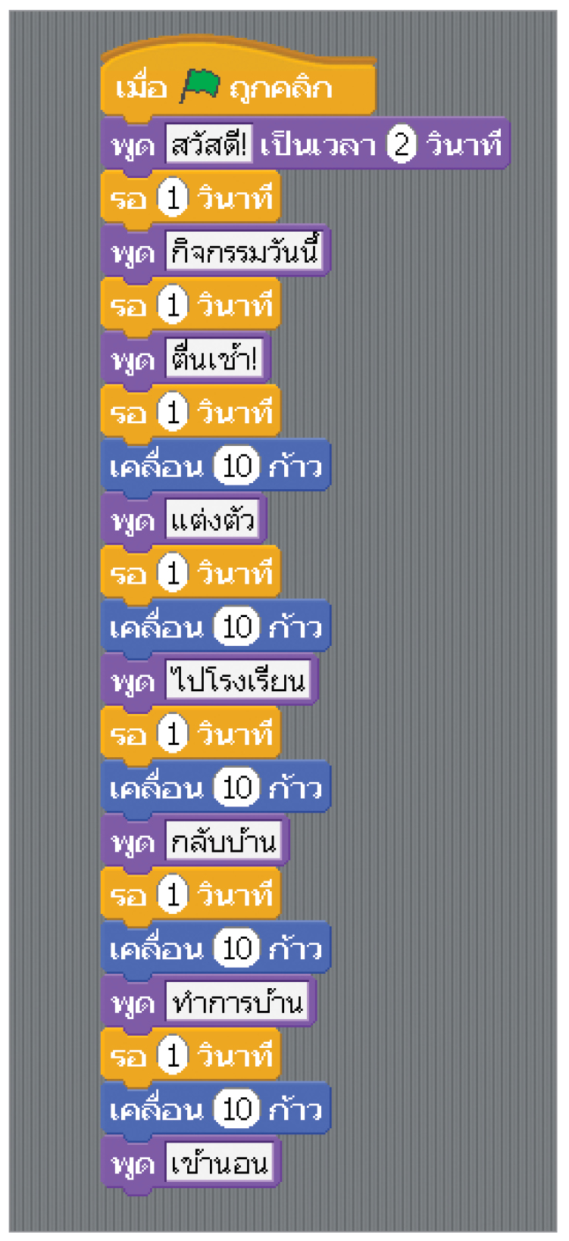


3. ลากบล็อกคำสั่ง มาวางต่อ จากนั้นลากบล็อกคำสั่ง
ในกลุ่มรูปร่างมาวางต่อไป แล้วแก้ไขข้อความเป็น “กิจกรรมวันนี้”
แล้วลากบล็อกคำสั่งต่าง ๆ มาวางต่อให้สมบูรณ์ ดังภาพ
4. จะเห็นว่าการเขียนโปรแกรมให้ตัวละครเล่ากิจวัตรประจำวัน
จะเป็นการลากบล็อกคำสั่งมาเรียงตามอัลกอริทึมที่ออกแบบไว้
และเราสามารถเติมรายละเอียดย่อย ๆ ลงไปได้
5. เมื่อให้โปรแกรมทำงาน ตัวละครจะเล่าเรื่องราวตามโปรแกรม

Slide 30
?
นักเรียนมีแนวคิดในการเล่ากิจวัตรประจำวันอย่างไร เขียนอัลกอริทึมตามความคิดของตนเอง แล้วเขียนโปรแกรมด้วย Scratch
?
นักเรียนแลกเปลี่ยนกันพิจารณาอัลกอริทึม
การเล่ากิจวัตรประจำวันของเพื่อน หากยัง
ไม่สมบูรณ์ นักเรียนจะแนะนำเพื่อนอย่างไร
เริ่มต้น
ตอบ ตรวจสอบว่าเพื่อนเล่ามาแล้วเข้าใจหรือไม่
หากยังไม่เข้าใจในจุดใด ให้เพื่อนเพิ่มรายละเอียด
ในส่วนนั้น ๆ ซึ่งจะเป็นอัลกอริทึมที่ละเอียดมากขึ้น
6.00 น.
ตื่นนอน เก็บที่นอน
6.15 น.
อาบน้ำ แต่งตัว
6.30 น.
รับประทานอาหารเช้า
6.40 น.
ล้างจาน
7.00 น.
ไปโรงเรียน
16.00 น.
กลับบ้าน
16.40 น.
เล่นกีฬา
19.00 น.
อ่านหนังสือ
20.00 น.
เข้านอน
จบ

Slide 31
การเขียนโปรแกรมโต้ตอบกับผู้ใช้
การเขียนโปรแกรมโต้ตอบกับผู้ใช้ เป็นโปรแกรมที่มีการตอบสนองเมื่อผู้ใช้กระทำการใด ๆ เช่น
กดคีย์บอร์ด คลิกเมาส์ โดยการเขียนโปรแกรมจะต้องรับข้อมูลที่ผู้ใช้สั่งงานเข้ามา จากนั้นประมวล
แล้วทำตามเงื่อนไขที่กำหนด เช่น หากผู้ใช้ต้องการควบคุมตัวละครให้เคลื่อนที่ไปทางขวาหรือเคลื่อนที่ไปทางซ้าย
เมื่อมีการกดคีย์บอร์ด นักเรียนอาจเขียนอัลกอริทึมการทำงาน ดังนี้
เริ่มต้น
ถ้ากดคีย์บอร์ดไปทางขวา
2.1 ให้ตัวละครเคลื่อนไปทางขวา
ถ้ากดคีย์บอร์ดไปทางซ้าย
3.1 ให้ตัวละครเคลื่อนไปทางซ้าย
จบ
เริ่มต้น
กดคีย์บอร์ดไปทางขวา
ให้ตัวละครเคลื่อนที่ไปทางขวา
กดคีย์บอร์ดไปทางซ้าย
ให้ตัวละครเคลื่อนที่ไปทางซ้าย
จบ

Slide 32
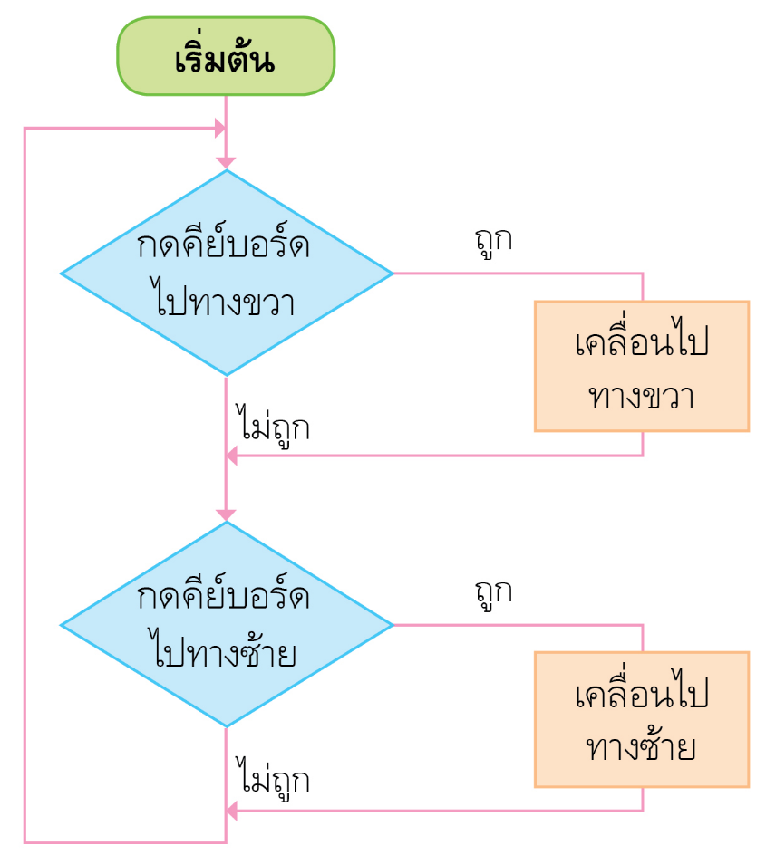
การเขียนโปรแกรมโต้ตอบกับผู้ใช้
จากอัลกอริทึมที่เขียนขึ้นเมื่อนำไปพัฒนาเป็นโปรแกรมจะทำให้เราควบคุมตัวละครให้เคลื่อนที่ได้
แต่โปรแกรมคอมพิวเตอร์จะทำงานเรียงลำดับจากเริ่มต้นไปจนจบเพียงครั้งเดียว ซึ่งเราอาจพบข้อผิดพลาด
เมื่อกดคีย์บอร์ดครั้งต่อไป ดังนั้น เราอาจแก้ข้อผิดพลาดโดยการเขียนอัลกอริทึมใหม่ให้โปรแกรมทำซ้ำตรวจสอบ
การกดคีย์บอร์ดตลอดการทำงานของโปรแกรมได้ ดังนี้
เริ่มต้น
ถ้ากดคีย์บอร์ดไปทางขวา
2.1 ให้ตัวละครเคลื่อนไปทางขวา
ถ้ากดคีย์บอร์ดไปทางซ้าย
3.1 ให้ตัวละครเคลื่อนไปทางซ้าย
กลับไปทำข้อ 2

Slide 33
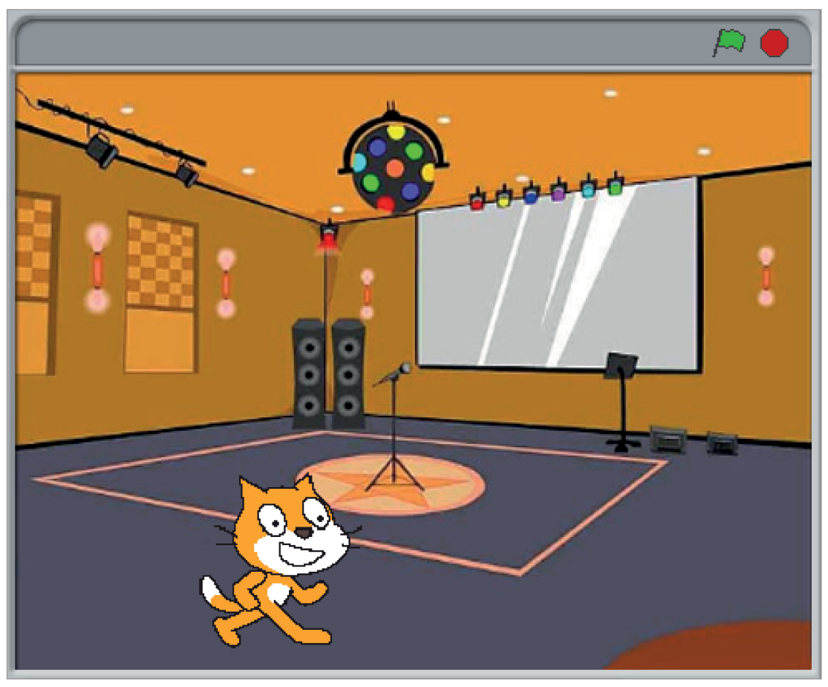
กิจกรรมที่
4.5
สนุกกับตัวละคร
0
วัตถุประสงค์
ออกแบบและเขียนโปรแกรมเพื่อควบคุมให้ตัวละครโต้ตอบกับผู้ใช้ได้
1. นักเรียนสร้างฉากของตัวละคร ดังภาพ
วัสดุอุปกรณ์
คอมพิวเตอร์ 1 เครื่อง
วิธีปฏิบัติ
นักเรียนเขียนโปรแกรมให้ตัวละครโต้ตอบกับผู้ใช้โดยปฏิบัติตามขั้นตอน ดังนี้

Slide 34
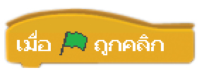
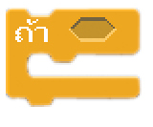
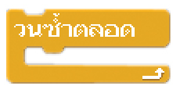
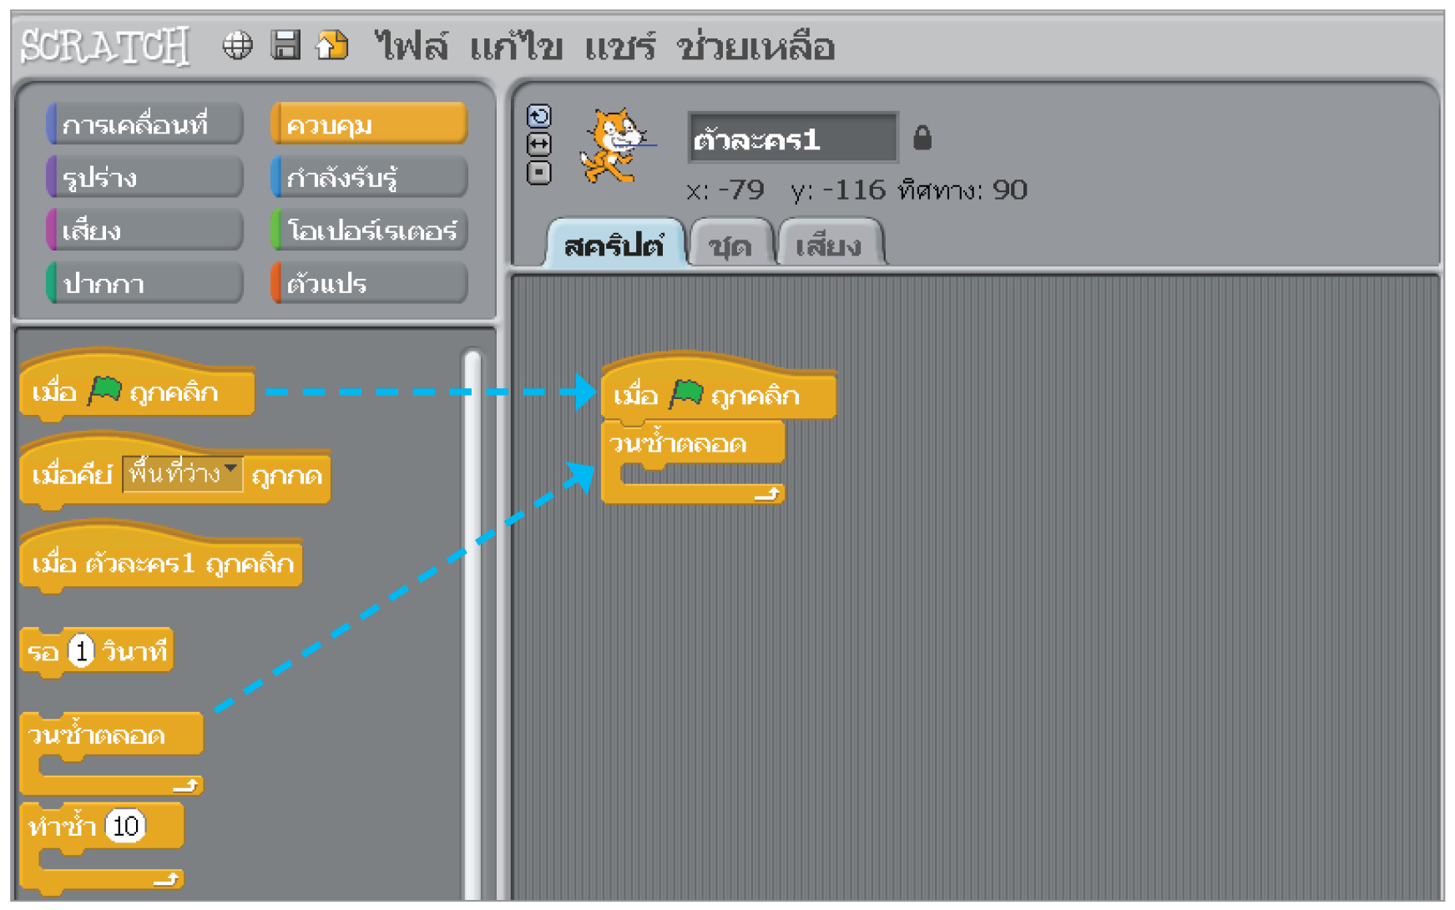
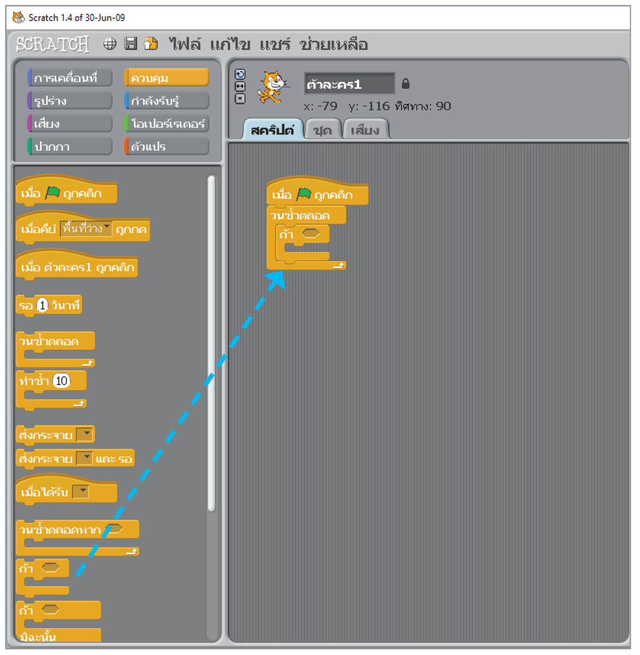
ลากบล็อกคำสั่ง
และบล็อกคำสั่ง มาวาง
ลากบล็อกคำสั่ง มาวางด้านในของบล็อกคำสั่ง

Slide 35




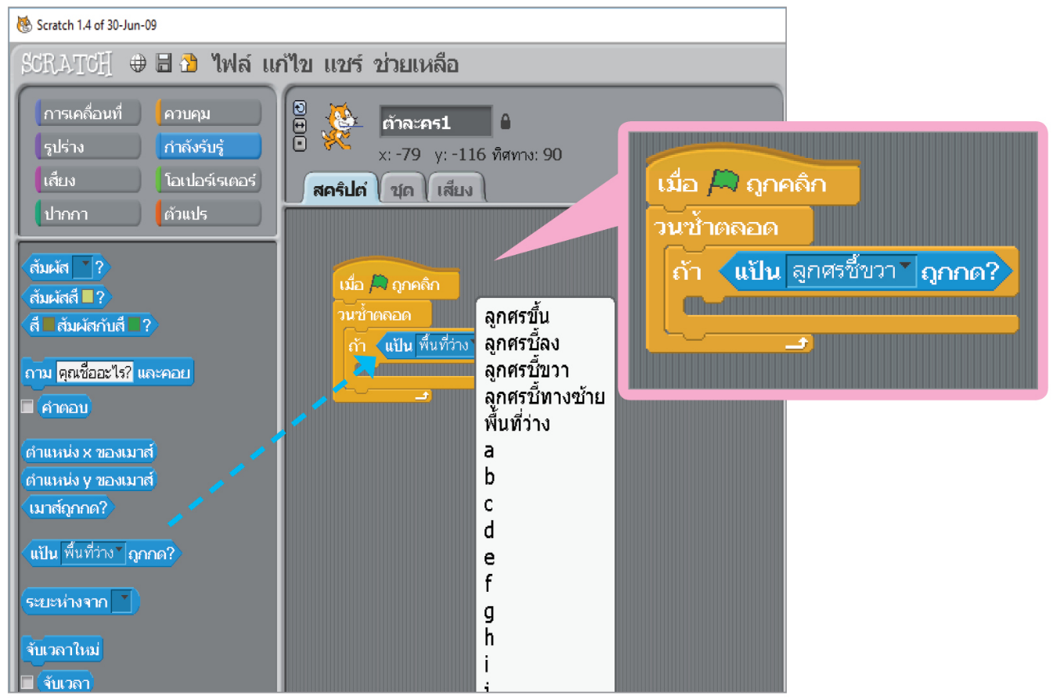
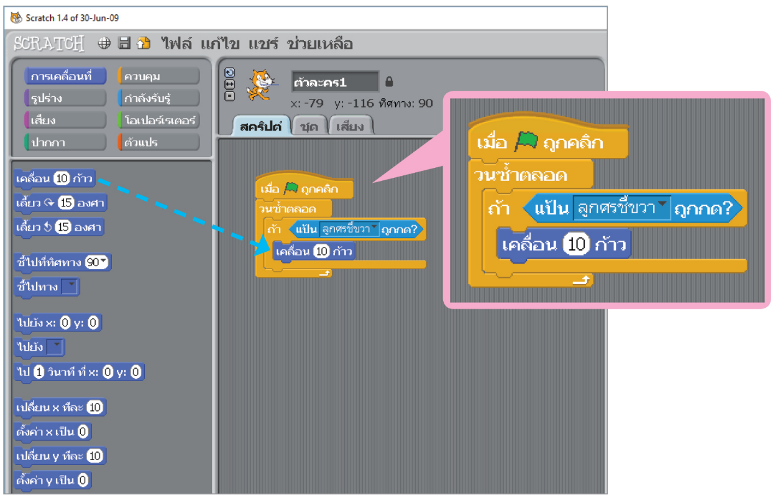
เลือกกลุ่มคำสั่ง แล้วลากบล็อกคำสั่ง มาวางเพื่อกำหนดให้ตัวละครเคลื่อนที่ 10 ก้าว
เมื่อกดลูกศรชี้ขวา ดังภาพ
เลือกกลุ่มคำสั่ง แล้วลาก
บล็อกคำสั่ง มาวาง
เพื่อให้ตรวจสอบเงื่อนไข จากนั้นคลิกเมาส์เลือกลูกศรชี้ขวา โปรแกรมที่ได้จะเป็นดังภาพ
ซึ่งจะเป็นการตรวจสอบการกดลูกศรชี้ขวา
แล้วจะทำเงื่อนไขที่กำหนด

Slide 36
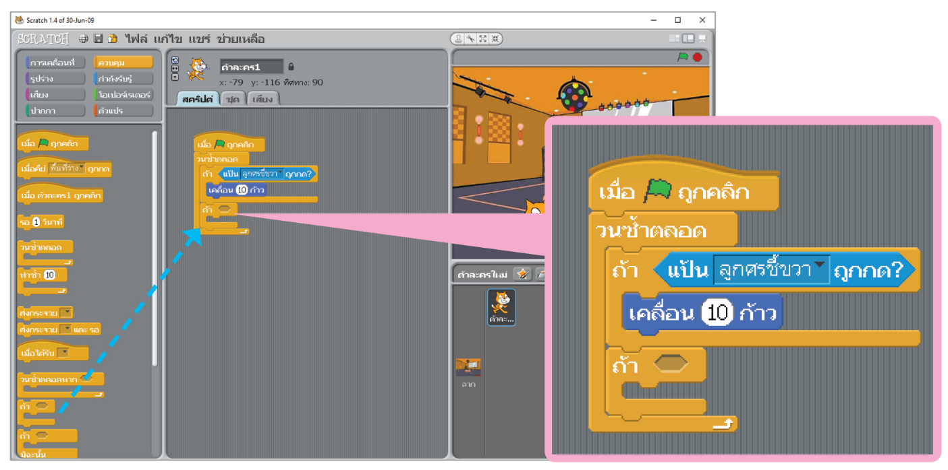
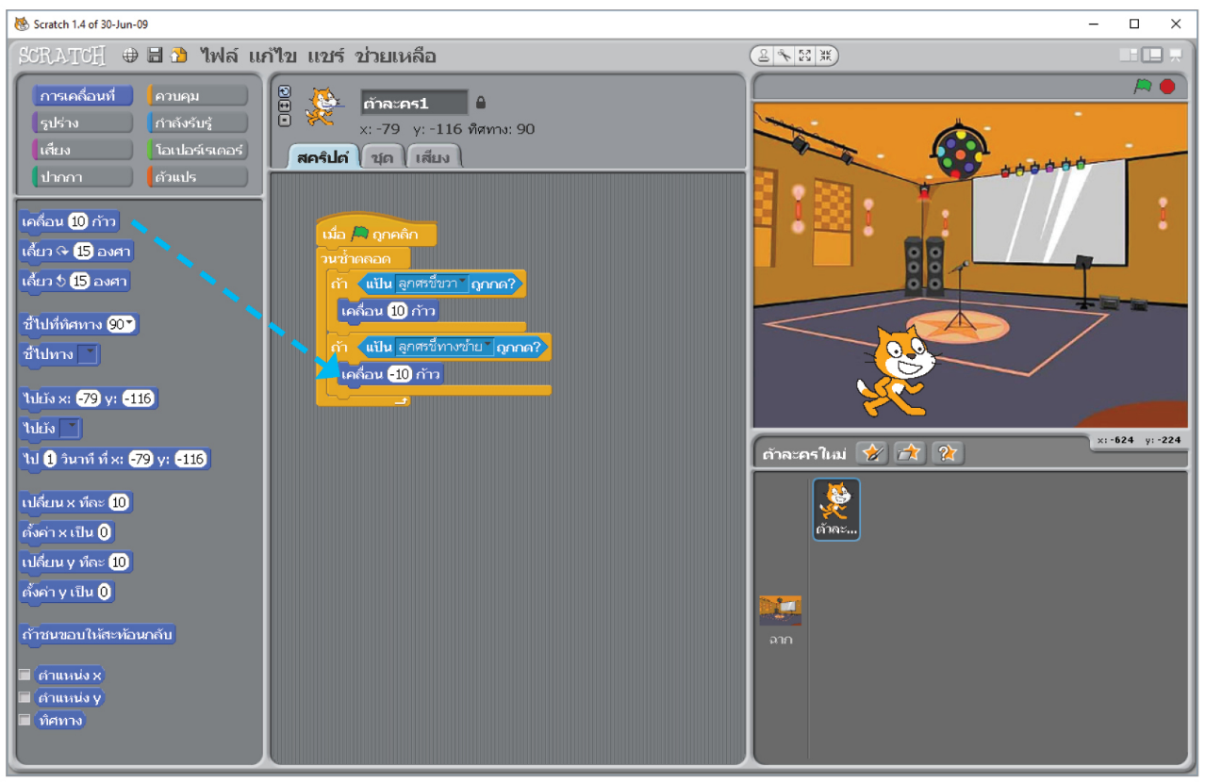
ลากบล็อกคำสั่ง มาวางต่อไป
เพื่อตรวจสอบการกดลูกศรชี้ทางซ้าย
ลากบล็อกคำสั่ง มาวางเพื่อใช้ตรวจสอบเงื่อนไข จากนั้นเลือกลูกศรชี้ทางซ้าย แล้วลากบล็อกคำสั่ง มาวาง
แล้วพิมพ์ระยะการเคลื่อนที่ให้เป็น -10
เพื่อให้ตัวละครเคลื่อนที่ถอยหลัง 10 ก้าว

Slide 37

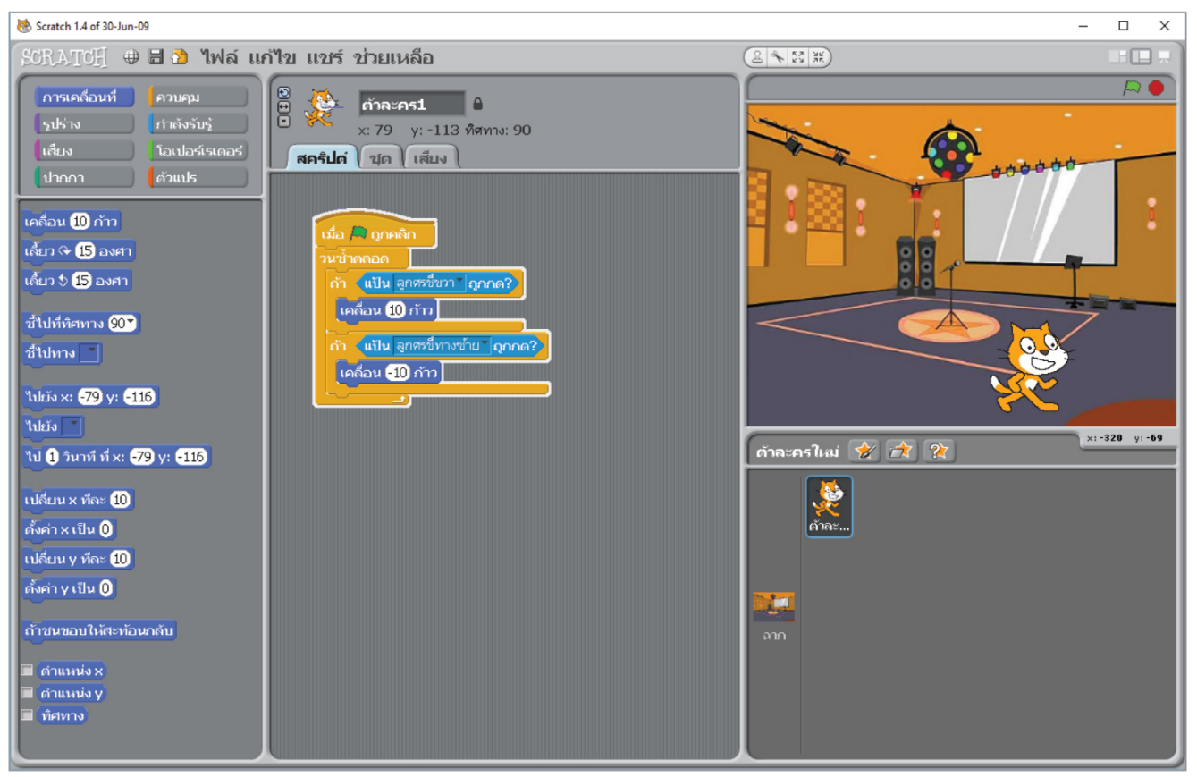
คลิกเมาส์ที่บล็อกคำสั่ง จากนั้นกดคีย์บอร์ดลูกศรชี้ทางขวา และลูกศรชี้ทางซ้าย
นักเรียนจะสามารถโต้ตอบกับตัวละครได้
โปรแกรมที่เขียนไว้เราสามารถบันทึก
เก็บไว้ในเครื่องคอมพิวเตอร์ได้โดยการเลือก
เมนู ไฟล์โปรแกรมจะแสดงคำสั่งย่อย ๆ
ออกมา จากนั้นเลือกคำสั่ง บันทึกเป็น
แล้วตั้งชื่อไฟล์เก็บไว้ในเครื่องคอมพิวเตอร์
?
หากเกิดข้อผิดพลาดในการเขียนโปรแกรม นักเรียนจะมีวิธีแก้ไขข้อผิดพลาดอย่างไร
ตอบ แก้ไขข้อผิดพลาดโดยการเขียนอัลกอริทึมใหม่

Slide 38


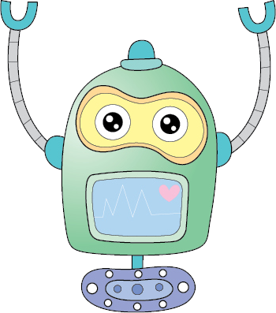
แบบพัฒนาทักษะในการทำข้อสอบปรนัยเพื่อประเมินผลตัวชี้วัด
หน่วยการเรียนรู้ที่ 4 เขียนโปรแกรมเบื้องต้น
ข้อใดเป็นประโยชน์ของ storyboard
  สามารถเห็นลำดับขั้นตอนการทำงานที่สำคัญ
  สามารถดำเนินงานตามขั้นตอนอย่างราบรื่น
  สามารถคาดคะเนเหตุการณ์ล่วงหน้าได้
  สามารถกำหนดสิ่งที่ต้องการได้
ตอบ 1) เพราะ storyboard
เป็นการเขียนกรอบแสดงเรื่องราวตามขั้นตอนการทำงานอย่าง
เป็นระบบ ทำให้สามารถทำงานตามขั้นตอนได้อย่างราบรื่น

Slide 39
1 2 3 4 5 6 7 8 9 10
เหตุใดนักเรียนควรนำการเขียนแผนภาพมาประยุกต์ใช้กับการทำงาน
ในชีวิตประจำวัน
  แผนภาพสามารถตอบสนองความต้องการของเราได้
  แผนภาพสามารถลดข้อผิดพลาดในการทำงาน
  แผนภาพสื่อความหมายเข้าใจง่าย
  แผนภาพออกแบบได้สวยงาม
ตอบ 3) เพราะการเขียนแผนภาพเป็นการสื่อความหมายด้วยภาพเข้าใจง่ายและสะดวกสบาย
ในการพิจารณาถึงลำดับขั้นตอน
ในการทำงาน

Slide 40
1 2 3 4 5 6 7 8 9 10
https://code.org มีลักษณะการใช้งานอย่างไร
  การนำบล็อกคำสั่งต่าง ๆ มาเรียงต่อกัน
  ใช้คำสั่งเป็นภาษาอังกฤษในการเขียนโปรแกรม
  นำภาพต่าง ๆ มาแทนขั้นตอนการเขียนโปรแกรม
  ใช้ภาษาสื่อสารผสมกับภาพในการเขียนโปรแกรม
ตอบ 1) เพราะ https://code.org
มีการออกแบบให้เป็น Block programming ซึ่งเป็นการนำบล็อกคำสั่งต่าง ๆ มาเรียงต่อกันให้ง่าย
ต่อการเขียนโปรแกรม

Slide 41
1 2 3 4 5 6 7 8 9 10
การเขียนโปรแกรมควรคำนึงถึงสิ่งใดเป็นอันดับแรก
  ผลลัพธ์ที่ได้
  การวิเคราะห์ปัญหา
  ขั้นตอนการเขียนโปรแกรม
  โปรแกรมที่จะนำมาใช้เขียน
ตอบ 2) เพราะในการเขียนโปรแกรม สิ่งที่ควรคำนึงถึง
ลำดับแรก คือ การวิเคราะห์ปัญหา เพื่อทำความเข้าใจเกี่ยวกับปัญหา

Slide 42
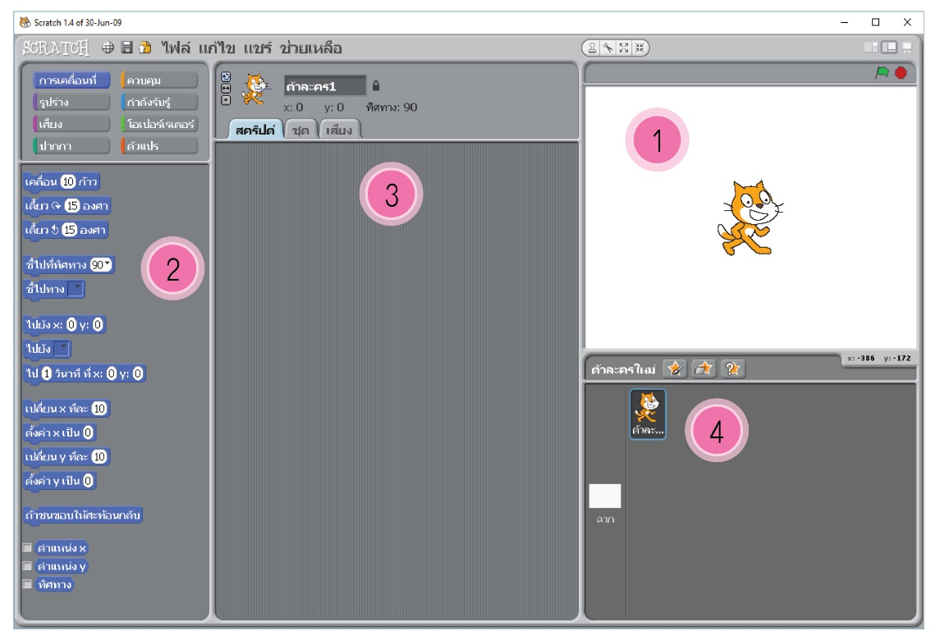
1 2 3 4 5 6 7 8 9 10
สังเกตภาพ แล้วตอบคำถาม ข้อ 5-8
หมายเลขใดใช้ในการเขียนคำสั่ง
ให้ตัวละครเคลื่อนที่
  1) หมายเลข 1 2) หมายเลข 2
  3) หมายเลข 3 4) หมายเลข 4
ตอบ 2) เพราะเป็นบล็อกคำสั่งที่ควบคุมการทำงาน
ของตัวละครให้เคลื่อนที่ตามต้องการ

Slide 43
1 2 3 4 5 6 7 8 9 10
สังเกตภาพ แล้วตอบคำถาม ข้อ 5-8
ถ้าต้องการให้ตัวละครแสดงคำพูด “สวัสดี”
แล้วร้องเหมียว นักเรียนจะต้องเขียนโปรแกรม
ที่หมายเลขใด
  1) หมายเลข 1 2) หมายเลข 2
  3) หมายเลข 3 4) หมายเลข 4
ตอบ 3) เพราะเป็นพื้นที่
เขียนสคริปต์และเสียง

Slide 44
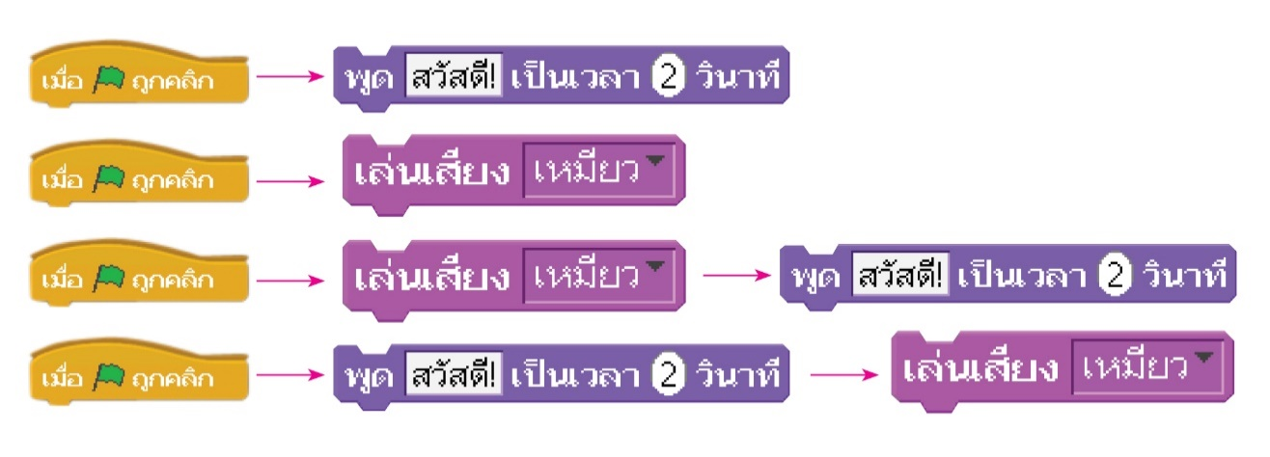


1 2 3 4 5 6 7 8 9 10
สังเกตภาพ แล้วตอบคำถาม ข้อ 5-8
จากข้อ 6 นักเรียนต้องใช้คำสั่งใดตามลำดับ
ตอบ 4) เพราะเป็นการเรียงลำดับ
บล็อกคำสั่งให้ตัวละครแสดงคำว่า “สวัสดี” แล้วร้องเสียงเหมียว

Slide 45
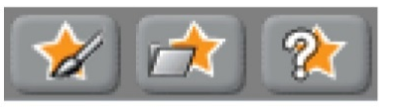

1 2 3 4 5 6 7 8 9 10
สังเกตภาพ แล้วตอบคำถาม ข้อ 5-8
ถ้าต้องการสร้างตัวละครใหม่ต้องใช้เครื่องมือใด และปรากฏตัวละครที่สร้างเสร็จแล้วบริเวณหมายเลขใด
  หมายเลข 1
  หมายเลข 2
  หมายเลข 3
  หมายเลข 4
ตอบ 1) เพราะเมื่อต้องการเปลี่ยนตัวละครใหม่
สามารถใช้แถบเครื่องมือนี้ และจะปรากฏ
ตัวละครที่ต้องการบนฉาก

Slide 46
1 2 3 4 5 6 7 8 9 10
หากลำดับขั้นตอนการทำงานของโปรแกรมผิดพลาด
นักเรียนควรทำอย่างไร
  เริ่มต้นวิเคราะห์ปัญหาใหม่
  ตัดลำดับที่เกิดการผิดพลาดออก
  ลำดับขั้นตอนการทำงานใหม่อีกรอบ
  ตรวจหาข้อผิดพลาดแล้วทำการแก้ไข
ตอบ 4) เพราะหากพบข้อผิดพลาดของลำดับขั้นตอนการทำงาน ต้องทำการตรวจสอบหาข้อผิดพลาดแล้วทำการแก้ไข

Slide 47
1 2 3 4 5 6 7 8 9 10
เหตุใดจึงส่งเสริมให้ผู้เริ่มเขียนโปรแกรมนำผลงานของตนเอง
มาแลกเปลี่ยนหรือเผยแพร่ได้
  เพื่อให้ผู้อื่นชื่นชมในผลงานของเรา
  เพื่อให้ผู้อื่นรู้จักตัวเราผ่านผลงาน
  เพื่อให้เกิดการยอมรับความคิดเห็นของผู้อื่น
  เพื่อให้สามารถนำผลงานของผู้อื่นมาดัดแปลงเป็นของตนเอง
ตอบ 3) เพราะการแลกเปลี่ยนเรียนรู้หรือเผยแพร่ผลงานของตนเองให้ผู้อื่นได้รับรู้เพื่อให้เจ้าของผลงานเกิดการยอมรับฟังความคิดเห็นของผู้อื่น และสามารถนำมาปรับปรุงแก้ไขผลงานของตนเองให้ดียิ่งขึ้น

